Slide 1

RENDICION DE CUENTAS 2025
Benemérito Cuerpo de Bomberos del cantón Balzar
Cap. César Rodas Uriña
JEFE

Slide 2
INTRODUCCIÓN
"El Benemérito Cuerpo de Bomberos del Cantón Balzar, en cumplimiento con lo establecido en la Constitución de la República del Ecuador (Art. 100 y 204) y la Ley Orgánica de Participación Ciudadana, presenta a la ciudadanía el informe de Rendición de Cuentas del periodo enero a diciembre de 2025.
Este informe detalla las acciones realizadas para mantener nuestras capacidades operativas, la dotación de equipamiento al personal y el mantenimiento de nuestras unidades, asegurando una respuesta efectiva ante las emergencias del cantón.

Slide 3
01
GESTIÓN OPERATIVA

Slide 4
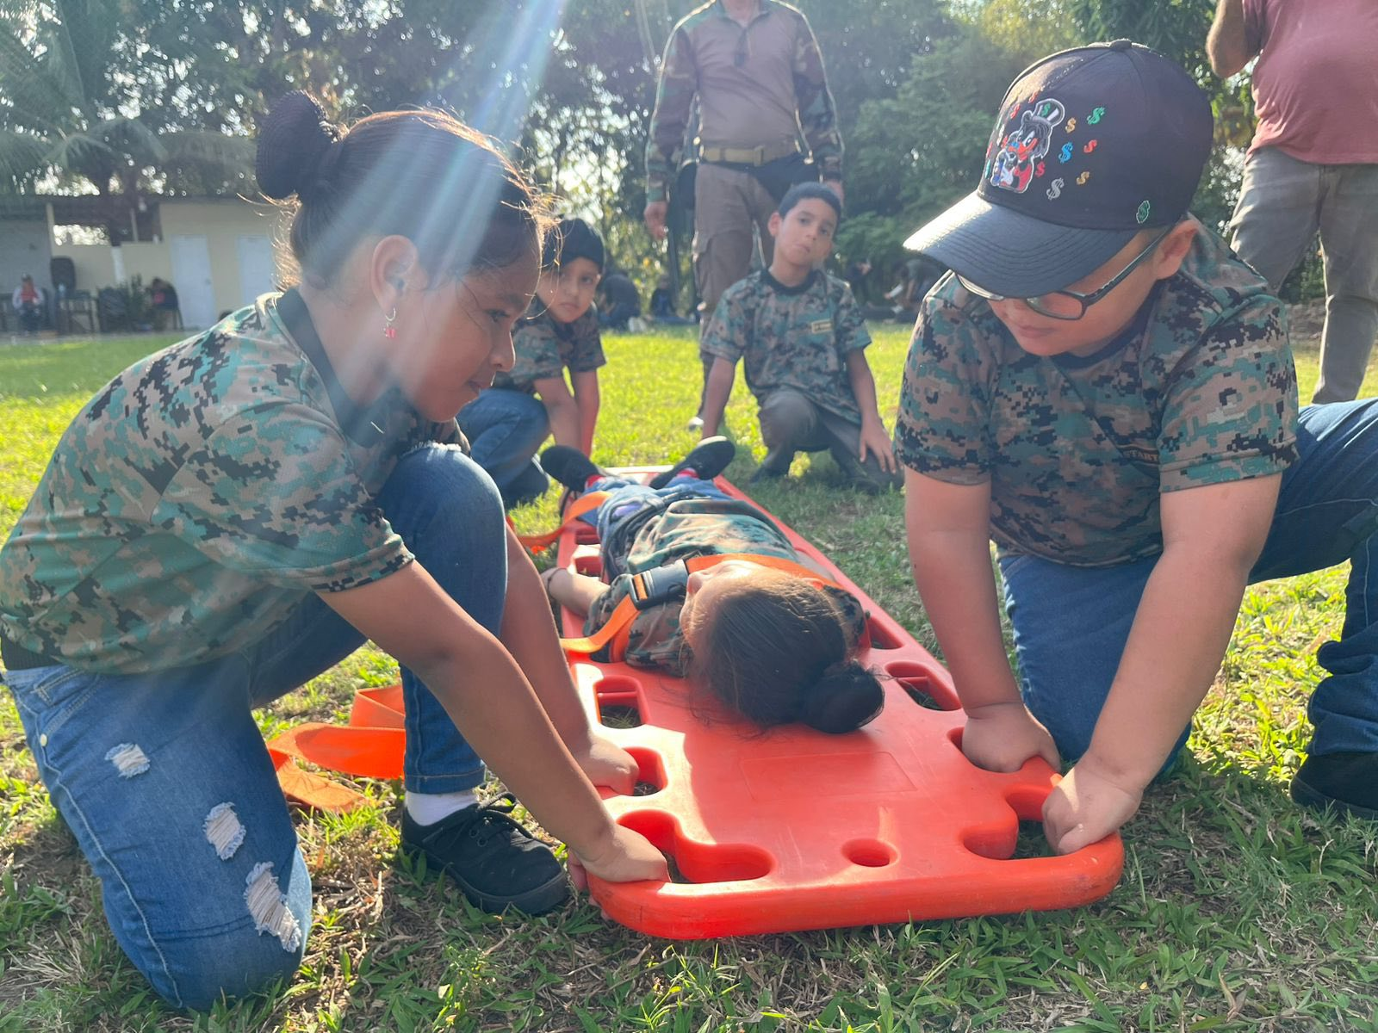
Capacitaciones brindadas diferentes instituciones publicas y privadas
Nuestra misión en Balzar no se limita a combatir el fuego; nuestra prioridad es evitar que este ocurra. Para las instituciones públicas y privadas, la seguridad no es solo un cumplimiento legal bajo la Ley de Defensa Contra Incendios, si no un compromiso ético con la integridad de sus colaboradores y usuarios.
Durante el año 2025 se capacito a varias instituciones en temas como:
Primero Auxilios
Uso y Manejo de extintores
Evacuación por Sismo
Evacuación por ataques biológicos
Prevención de incendios en el hogar, entre otros.
Centro de Formación Start Good
TEMA: PRIMEROS AUXILIOS

Slide 5
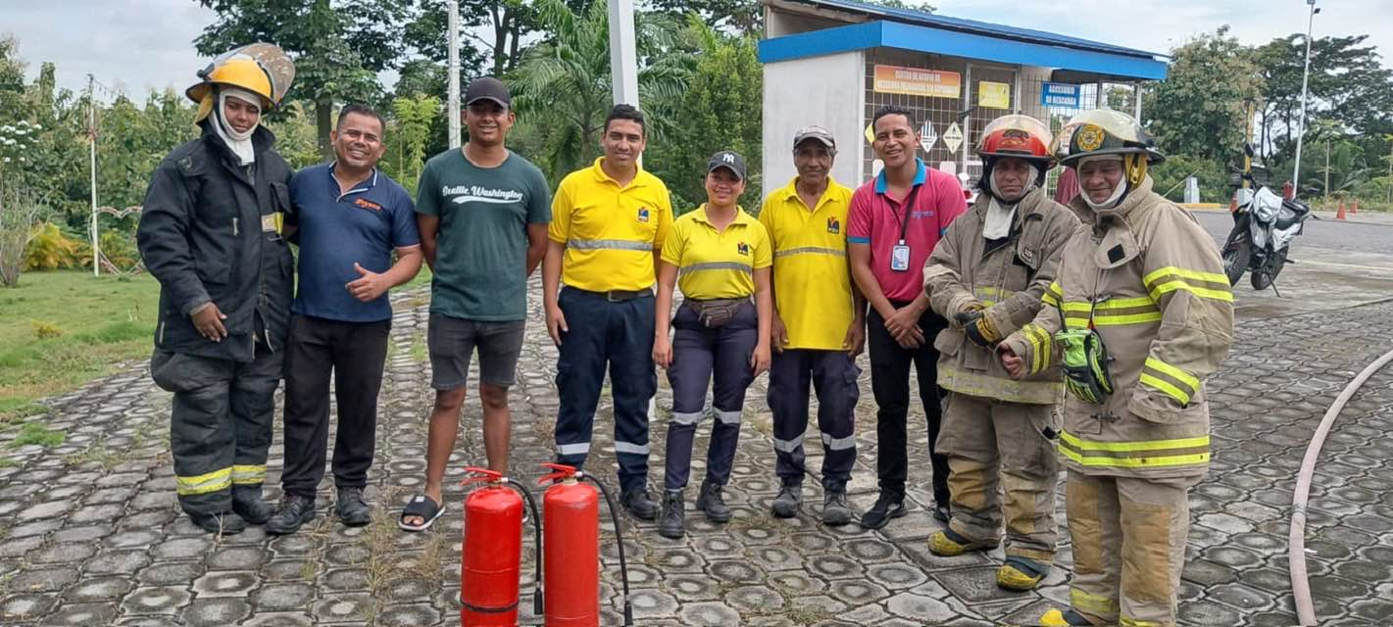
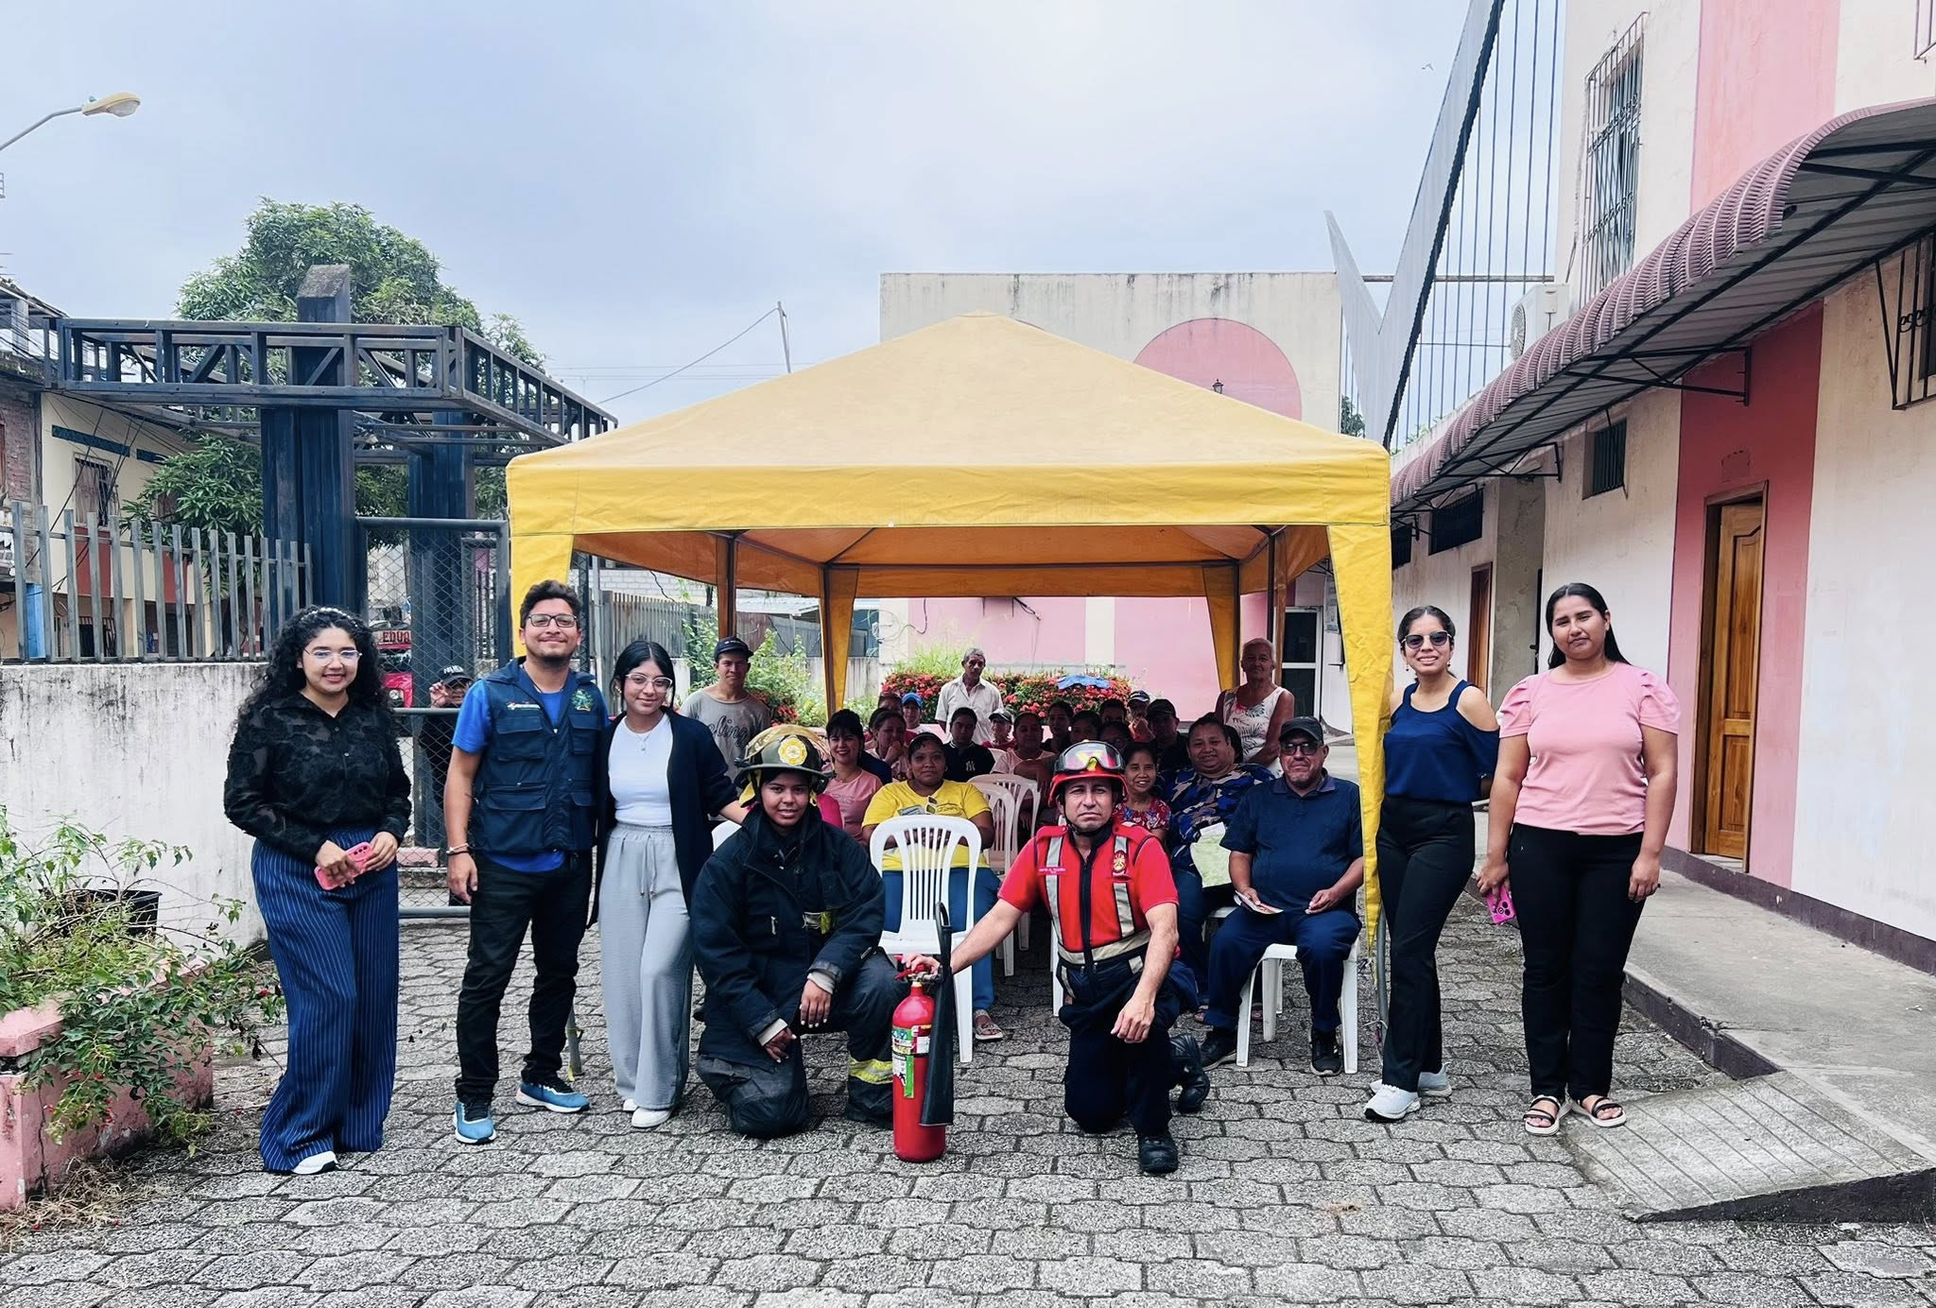
Capacitaciones brindadas diferentes instituciones publicas y privadas
ESTACION DE SERVICIOS PRYSCA
TEMA: USO Y MANEJO DE EXTINTORES
PATRONATO MUNICIPAL DE BALZAR
TEMA: MANEJO Y USO DE EXTINTORES

Slide 6
CUADRO DE ESTADISTICA DE EMERGENCIAS ATENDIDAS EN EL 2025
Mes | Incendios Declarados | Quema de Maleza | Incipiente de Incendio | Falsas Alarmas | Accidente de Transito | Incendio de Vehiculos | Limpienza de Calzada | Atencion Pre - Hospitalaria | Evacuacion por Inundacion | Eventos Naturales/Quimicos | Fuga de Gas | Casos Especiales | Charlas de Capacitacion | Total De Salida al Mes
Enero | 1 | 1 | 1 | 2 | 4 | 1 | 1 | 23 |  |  |  | 10 | 3 | 47
Febrero |  |  | 2 | 3 | 5 |  |  | 18 |  |  | 1 | 12 |  | 41
Marzo | 1 |  |  | 4 |  | 2 | 1 | 12 |  | 6 | 1 | 10 | 1 | 38
Abril |  |  | 2 |  | 14 | 2 | 2 | 37 | 9 |  |  | 7 | 1 | 74
Mayo | 2 |  | 2 |  | 5 |  |  | 41 |  |  |  | 2 | 1 | 53
Junio | 1 |  | 1 | 2 | 12 | 3 |  | 32 |  | 1 | 2 | 9 | 2 | 65
Julio | 1 | 4 | 2 |  | 8 |  |  | 29 |  | 2 | 3 | 1 |  | 50
Agosto | 2 | 9 |  |  | 12 |  | 2 | 10 |  |  |  | 27 |  | 62
Septiembre |  | 15 | 1 |  | 6 | 1 |  | 33 |  |  |  | 6 |  | 62
Octubre |  | 7 | 1 |  | 3 |  |  | 39 |  |  |  | 3 |  | 53
Noviembre | 2 | 6 |  | 3 | 5 | 1 | 1 | 28 |  | 3 |  | 1 |  | 50
Diciembre | 3 | 7 |  |  | 9 |  | 1 | 32 |  |  |  | 3 |  | 55
Total | 13 | 49 | 12 | 14 | 83 | 10 | 8 | 334 | 9 | 12 | 7 | 91 | 8 | 650

Slide 7
ÍNDICE DE SALIDAS DE EMERGENCIA

Slide 8
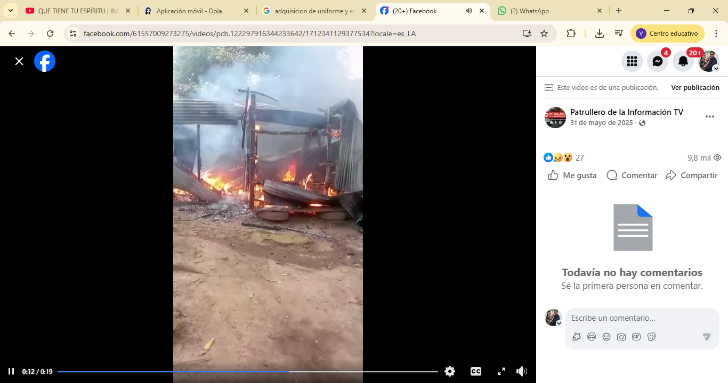
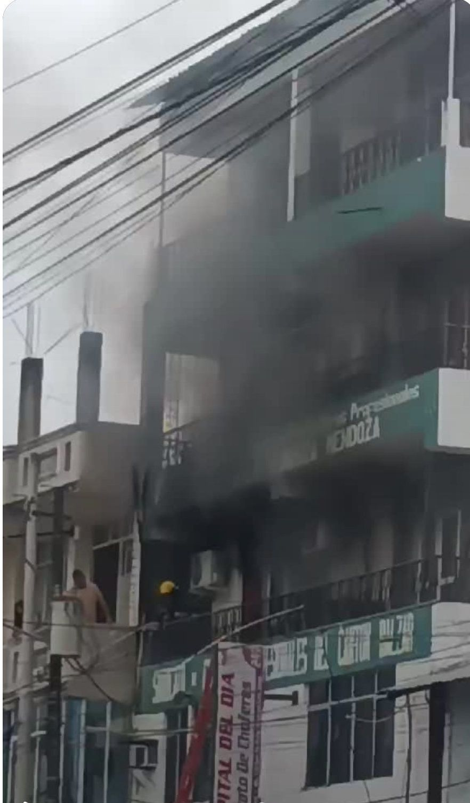
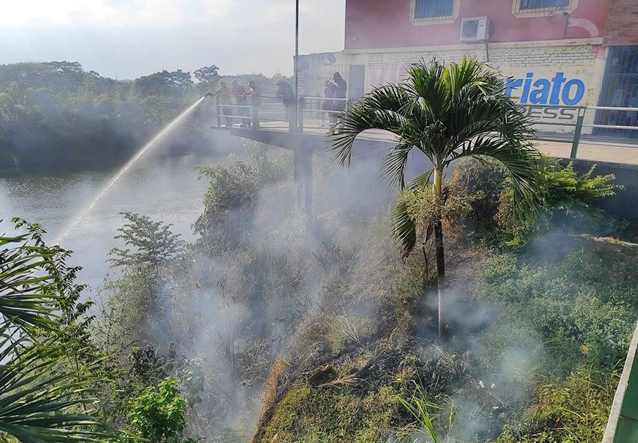
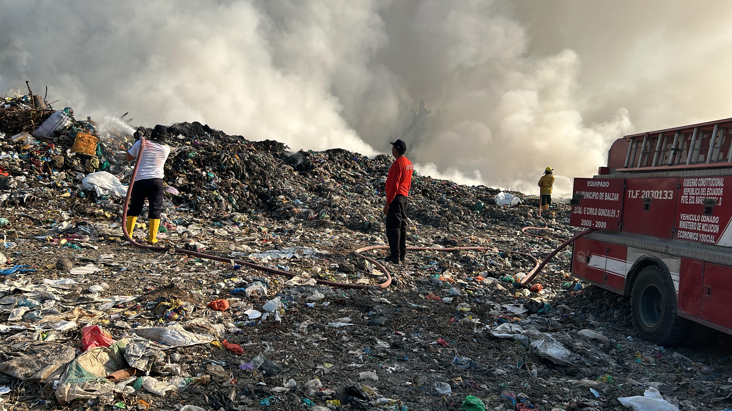
INCENDIOS ESTRUCTURALES Y QUEMAS DE MALEZA

Slide 9
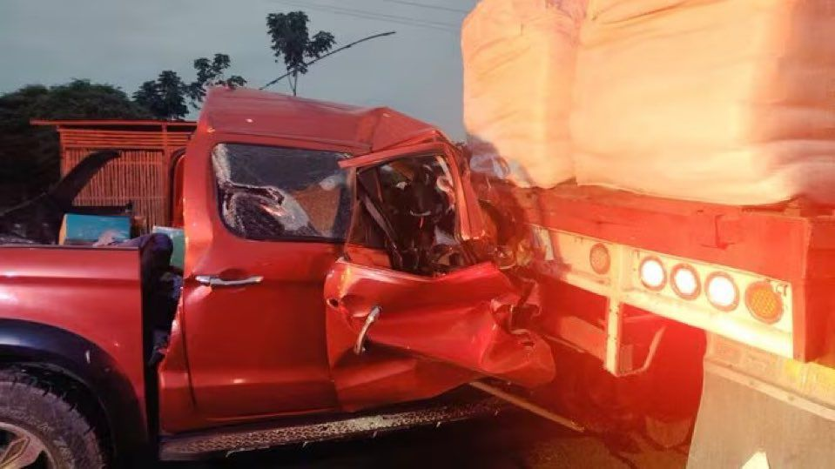
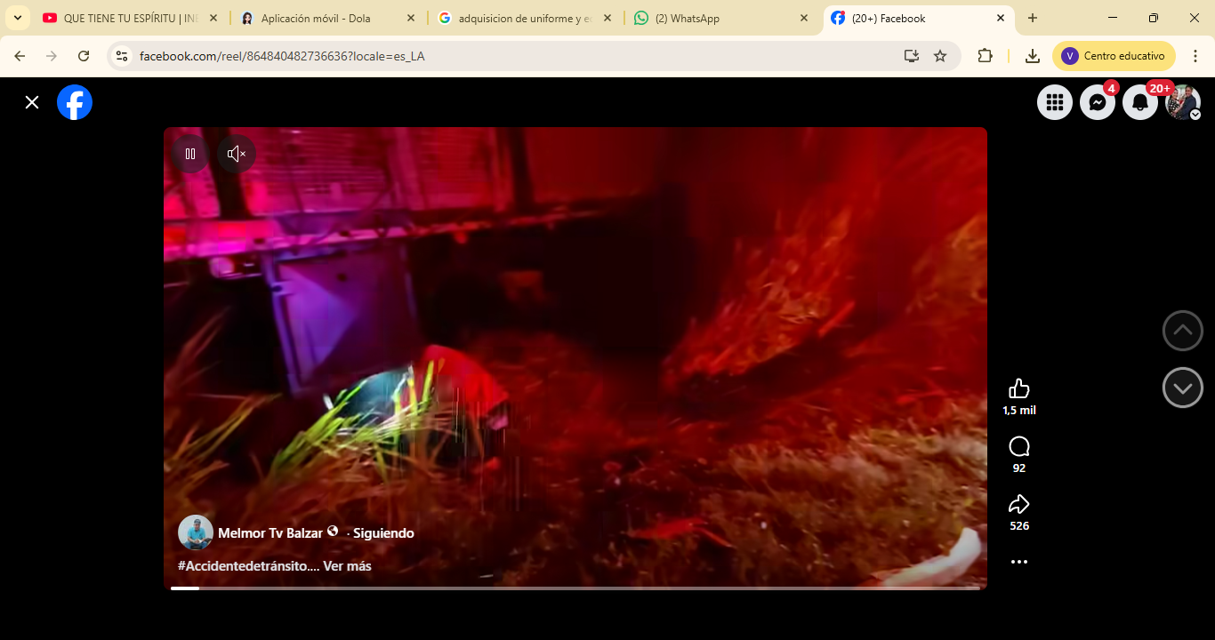
ACCIDENTES DE TRÁNSITOS Y RESCATE

Slide 10
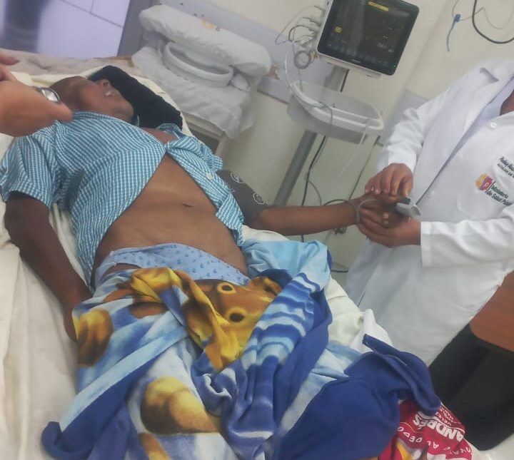
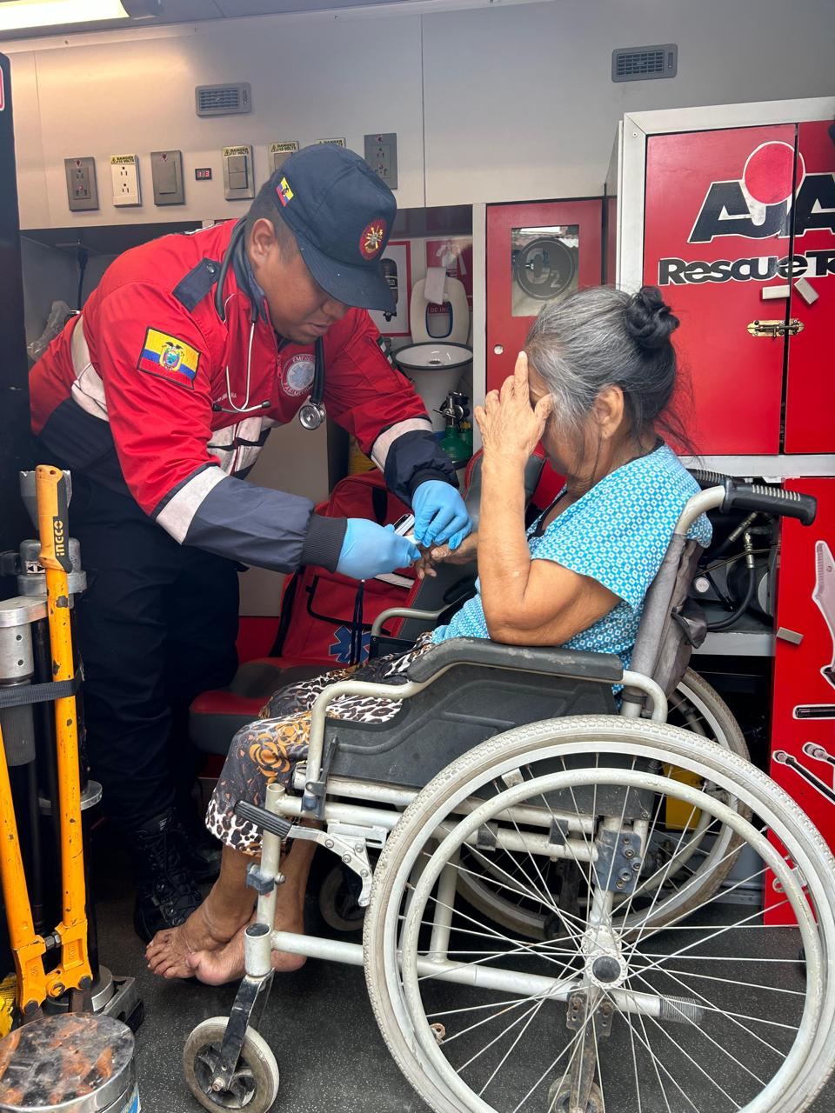
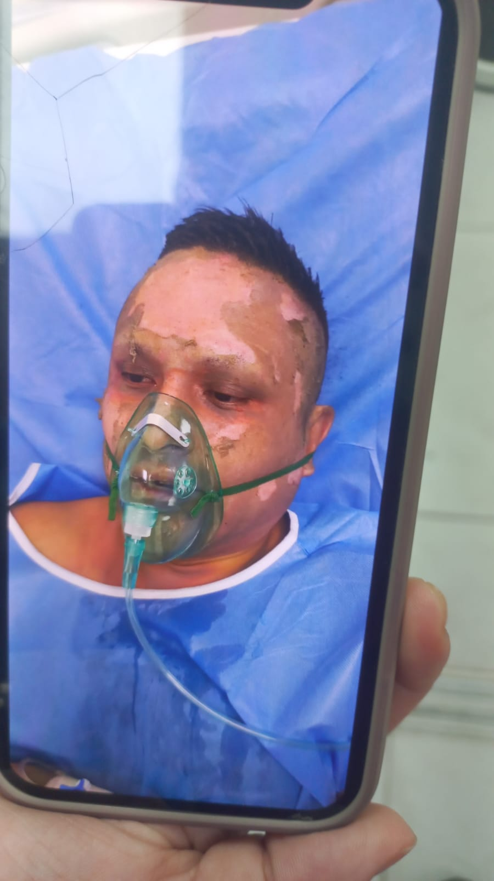
ATENCION PRE HOSPITALARIA APH

Slide 11
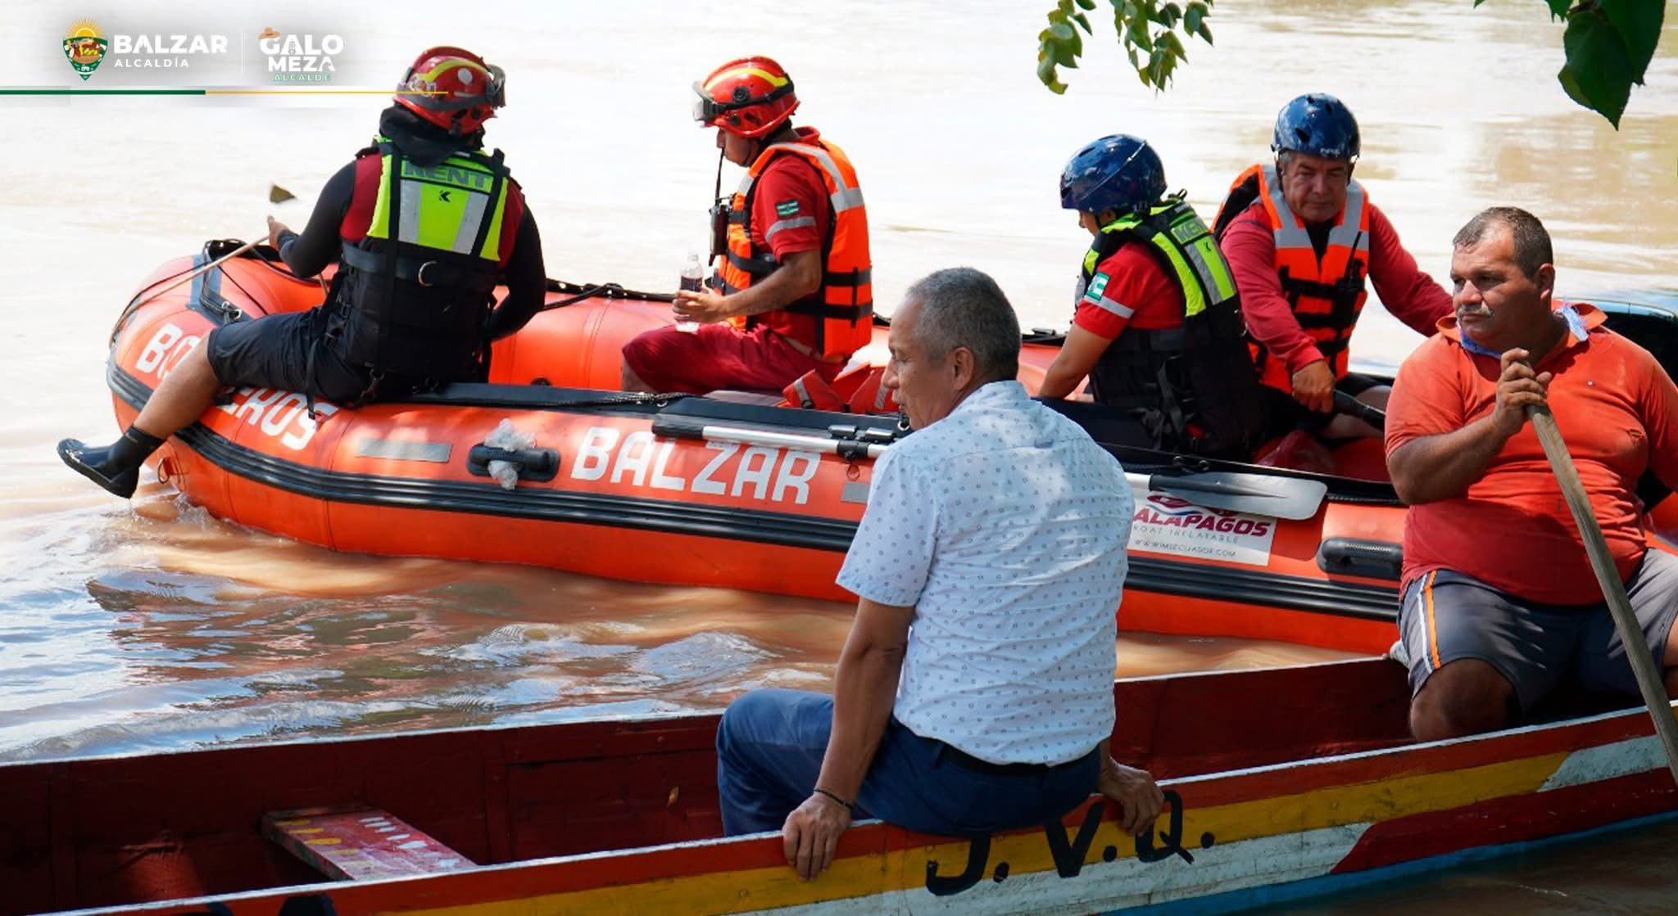
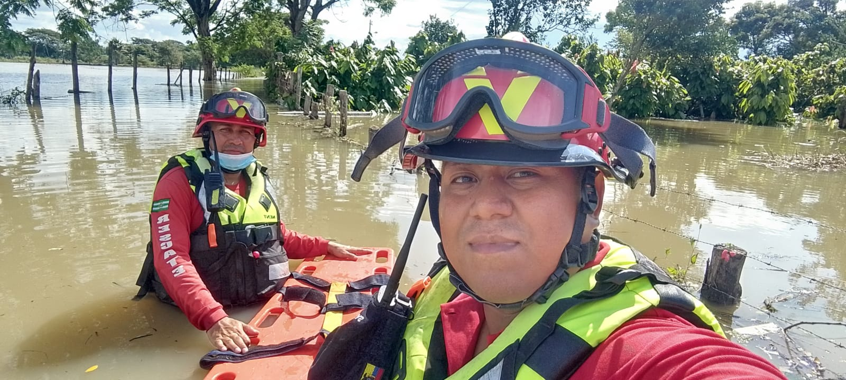
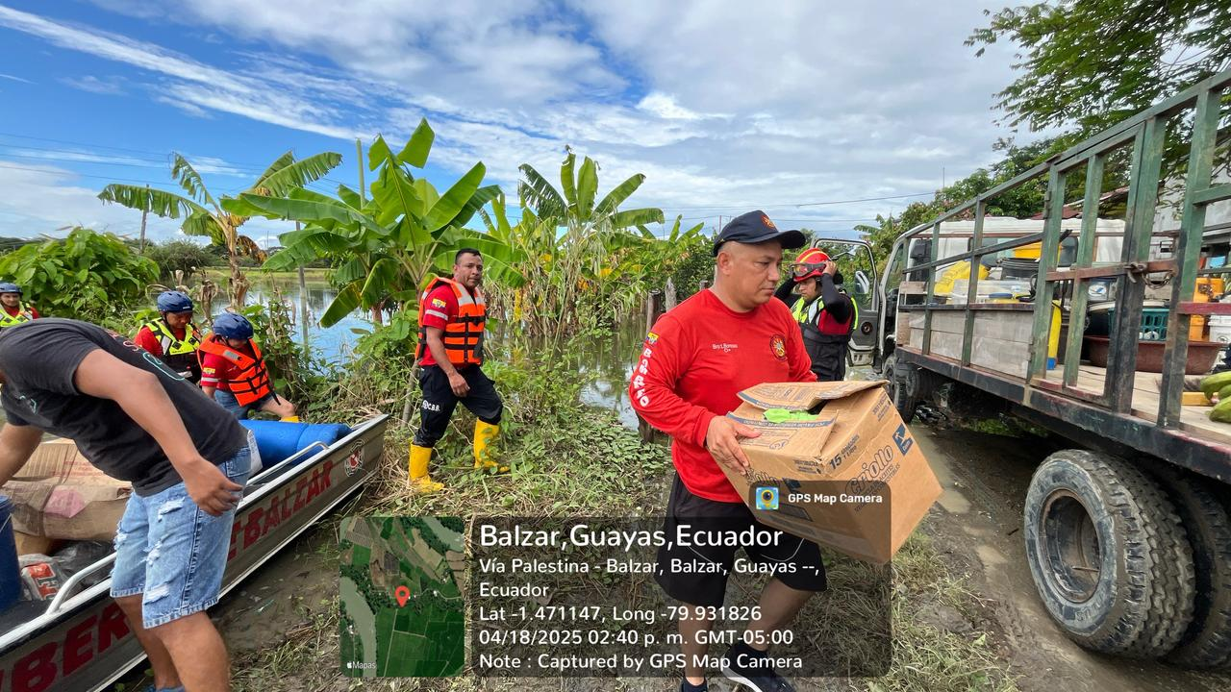
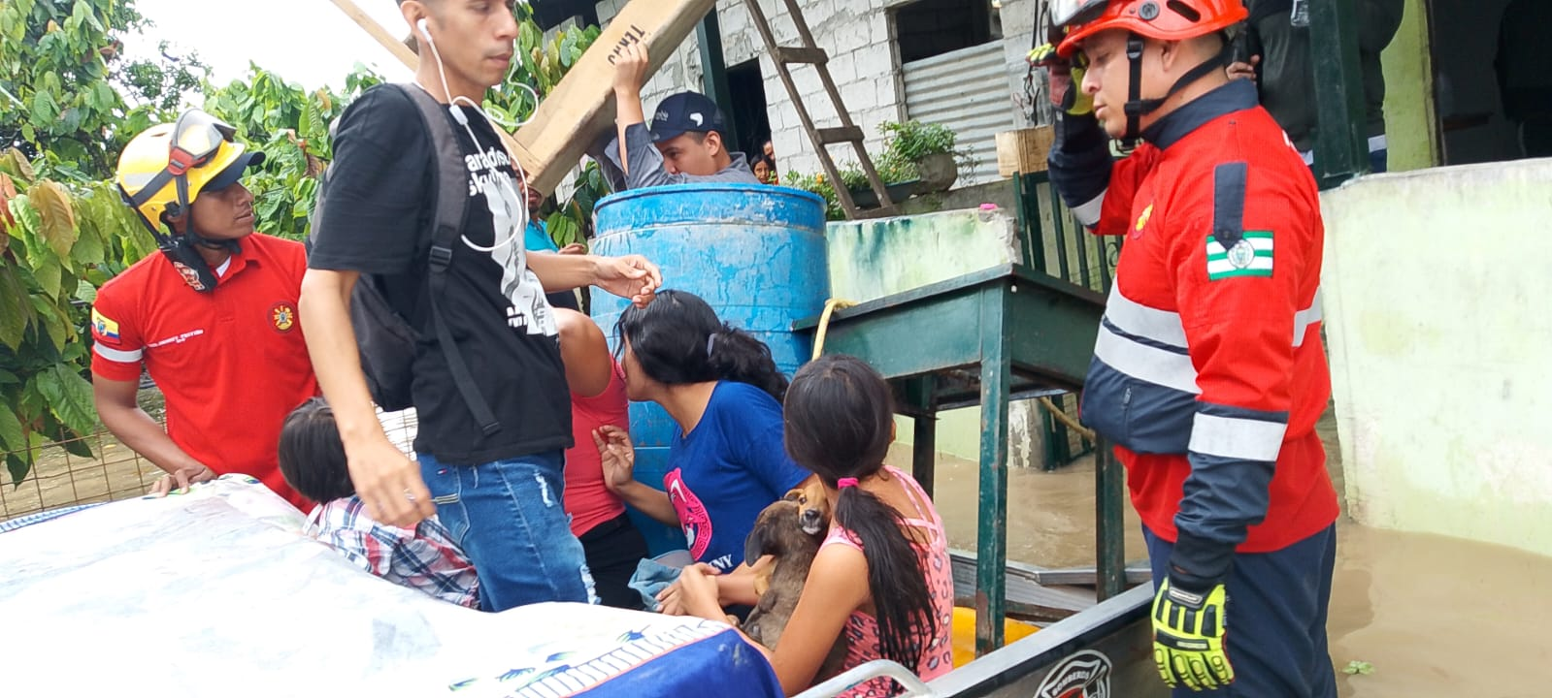
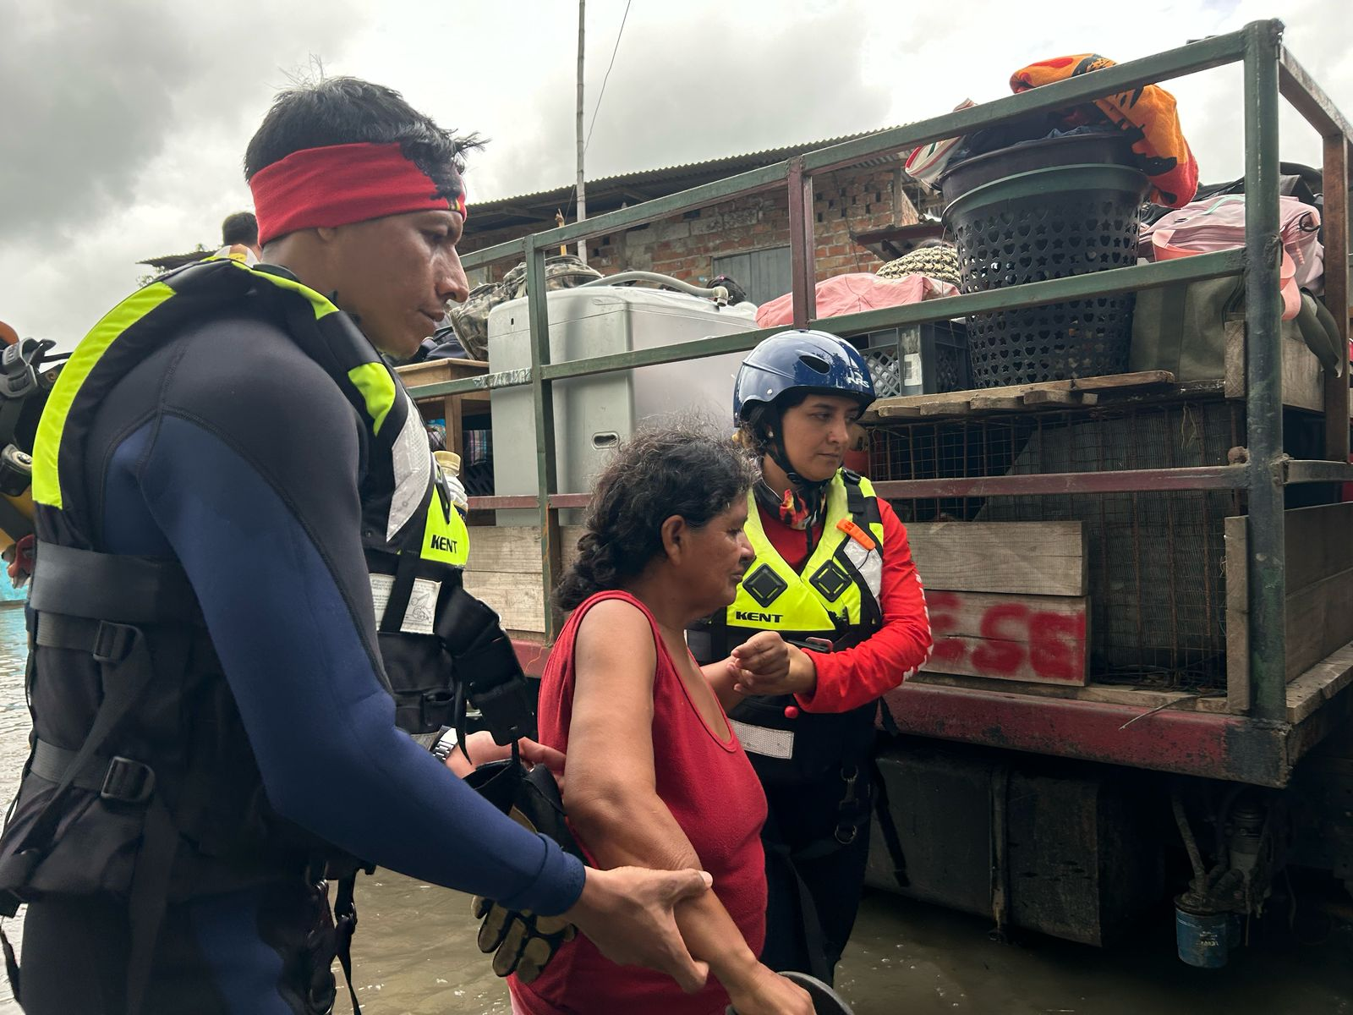
EVACUACIÓN POR INUNDACIONES

Slide 12
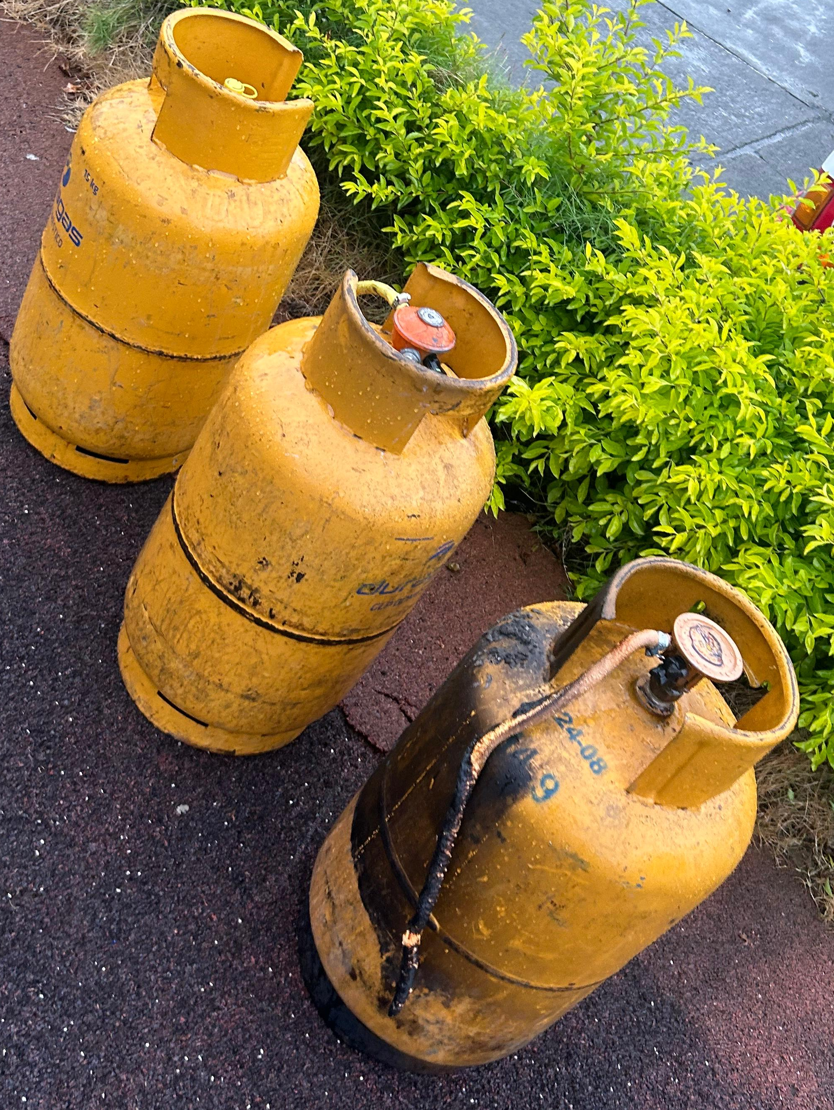
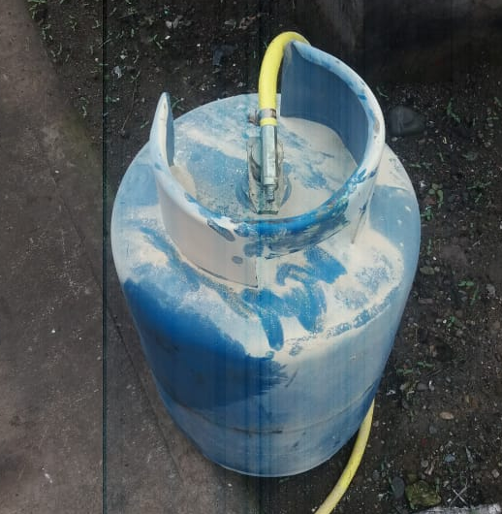
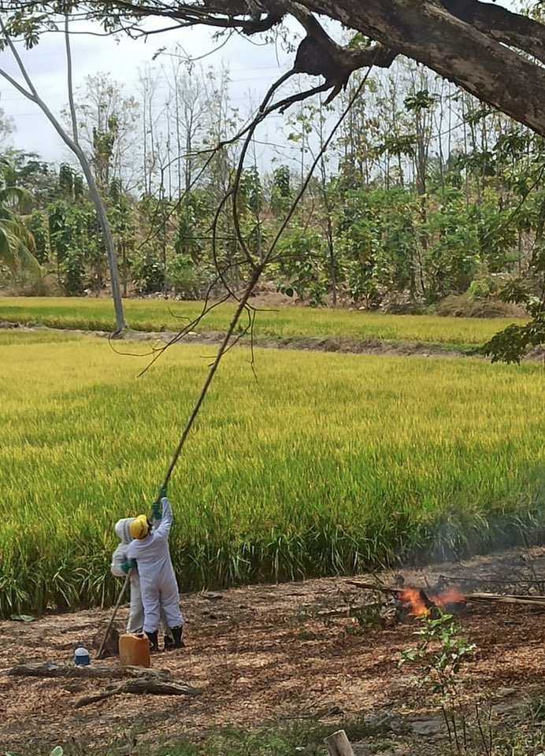
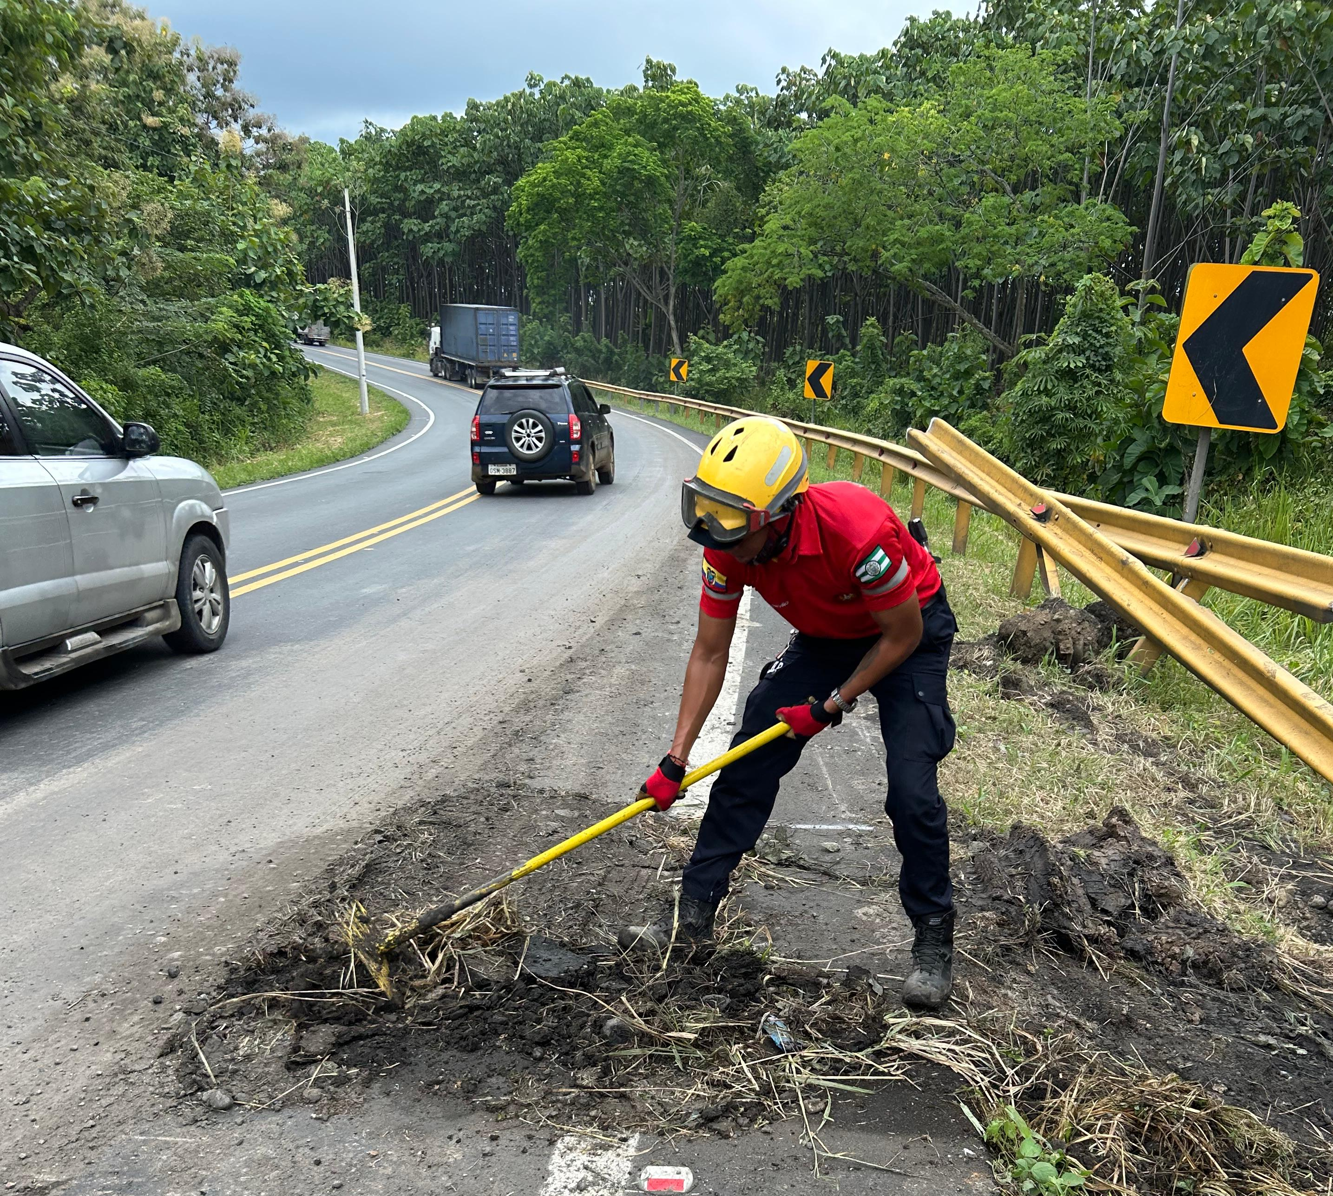
FUGAS DE GAS, LIMPIEZA DE CALZADA, CONTROL DE ABEJAS

Slide 13
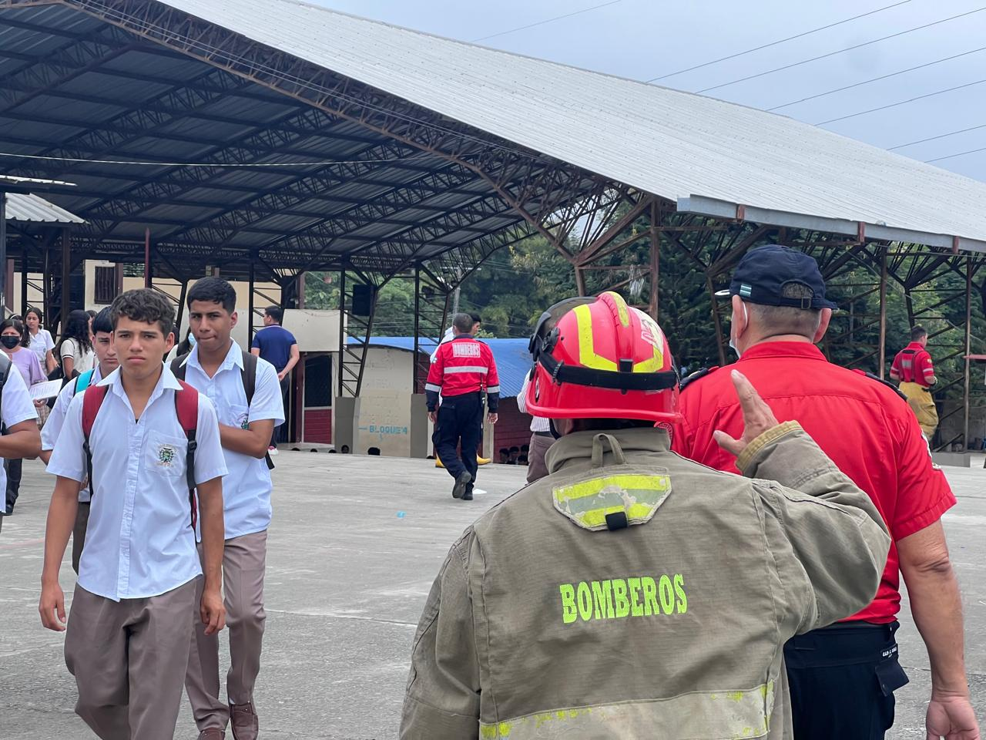
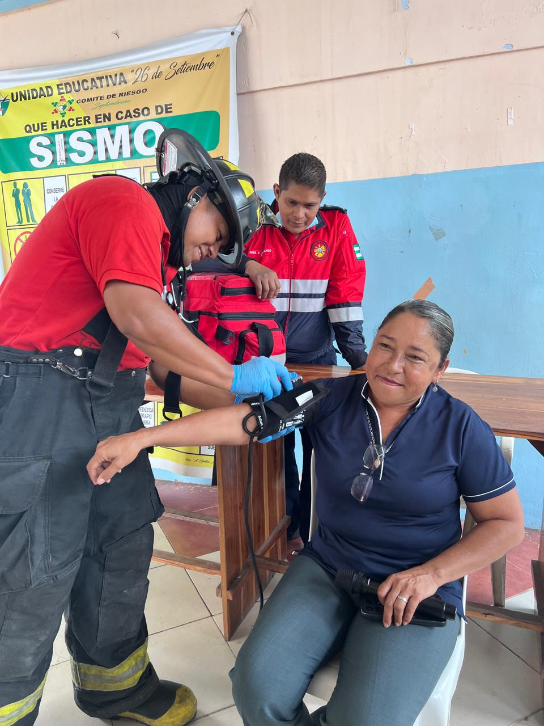
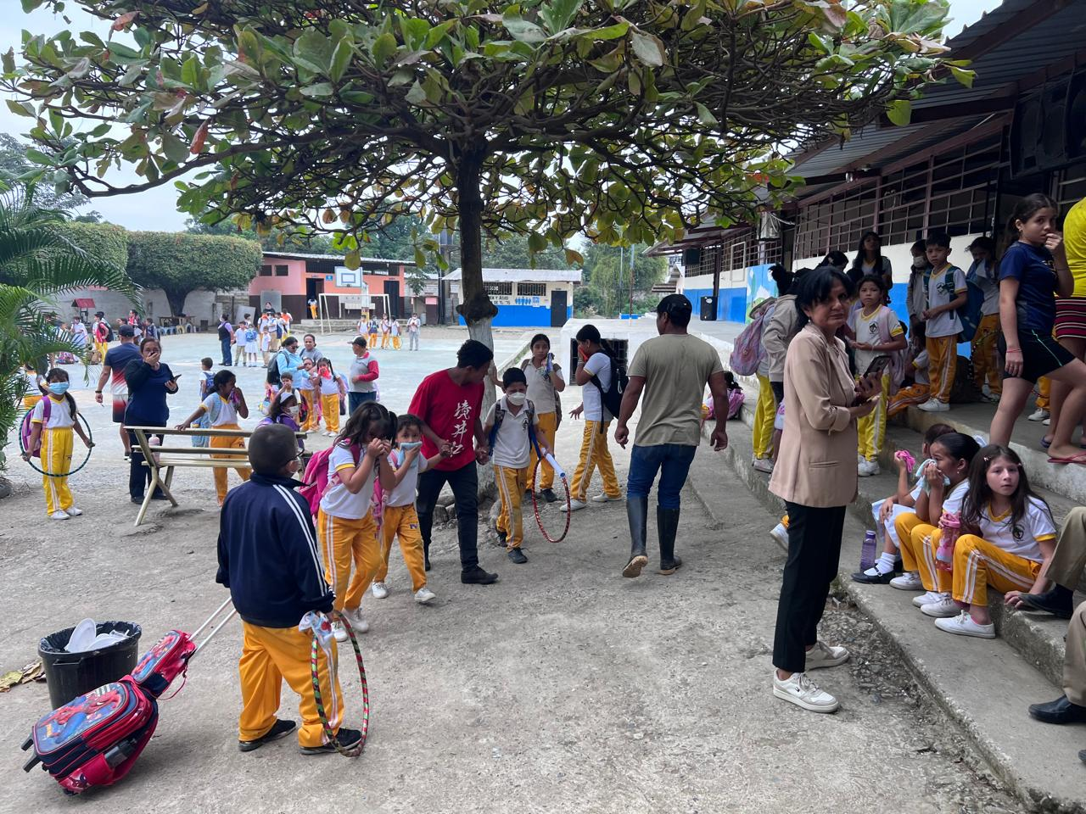
ATAQUE O CONTAMINACION AMBIENTAL

Slide 14
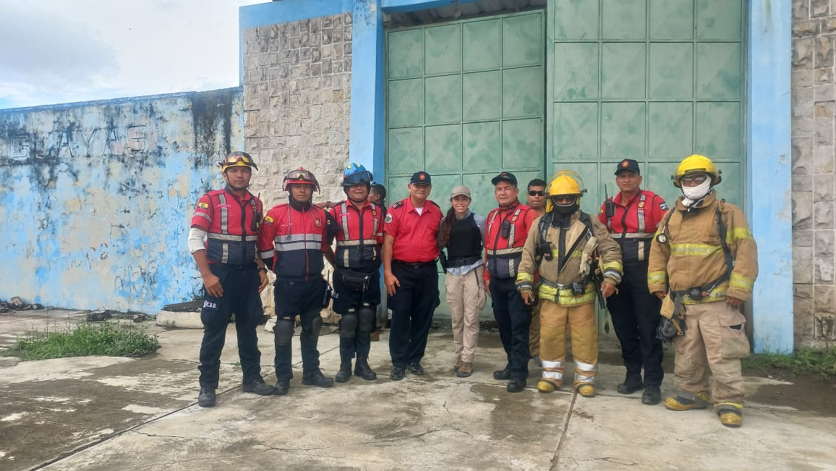
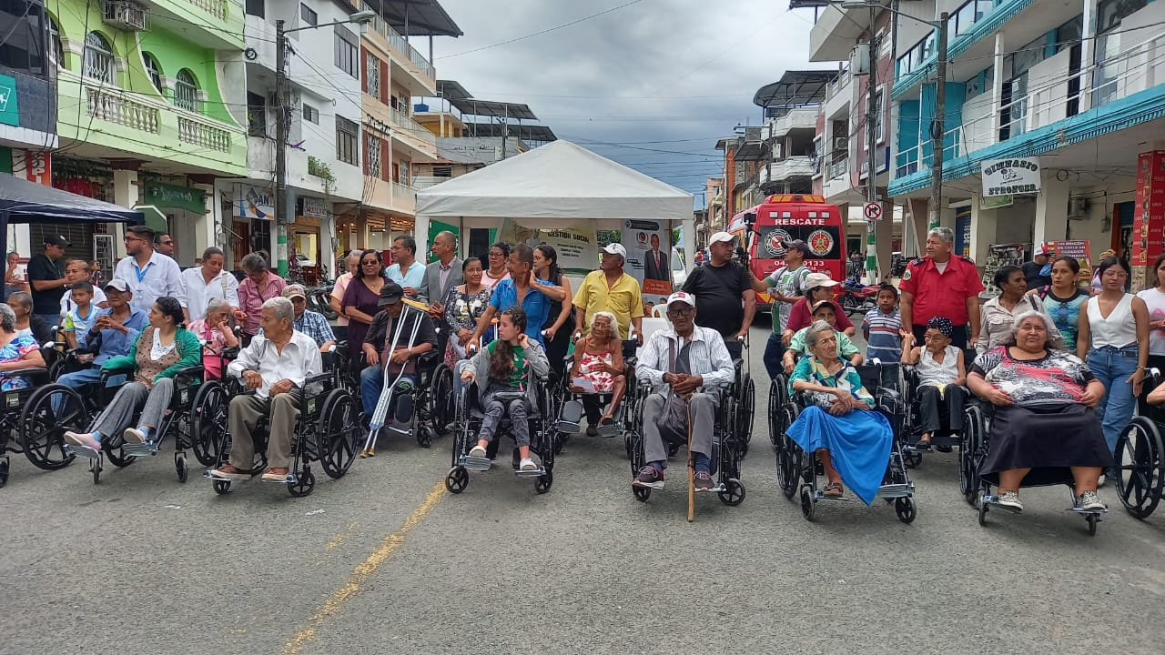
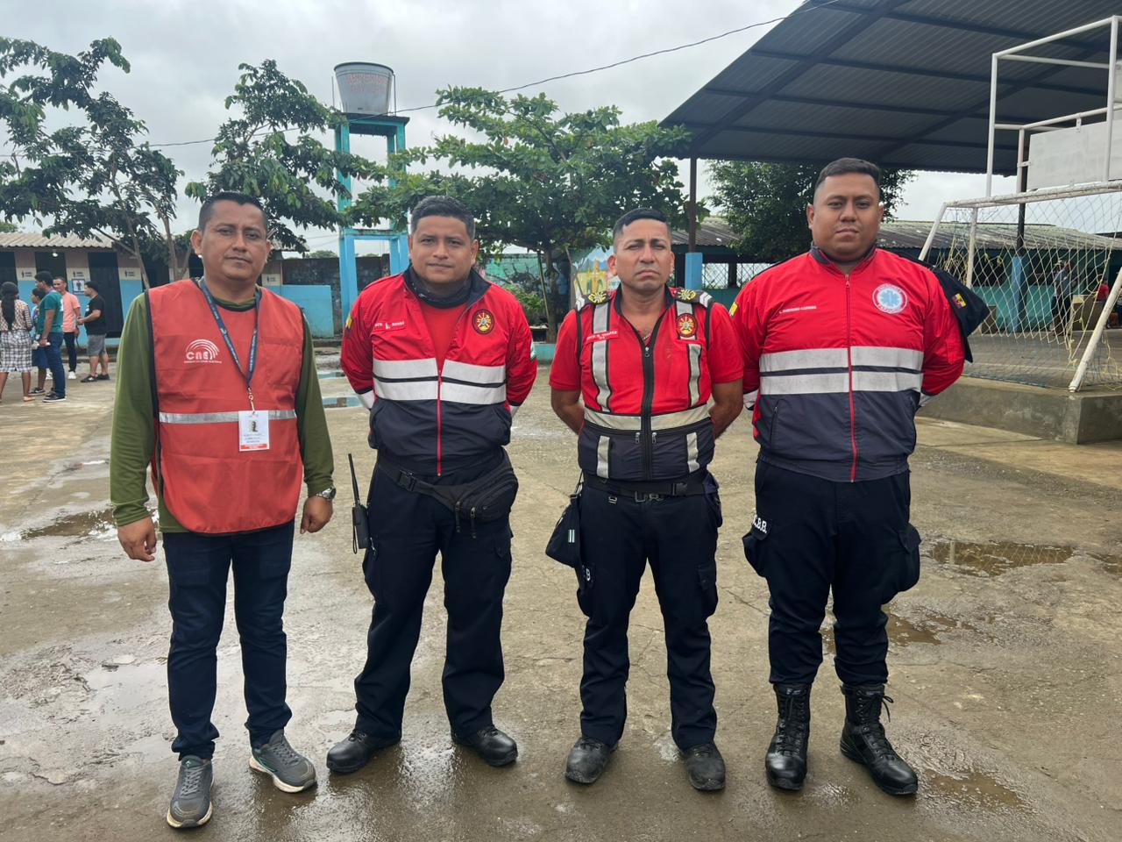
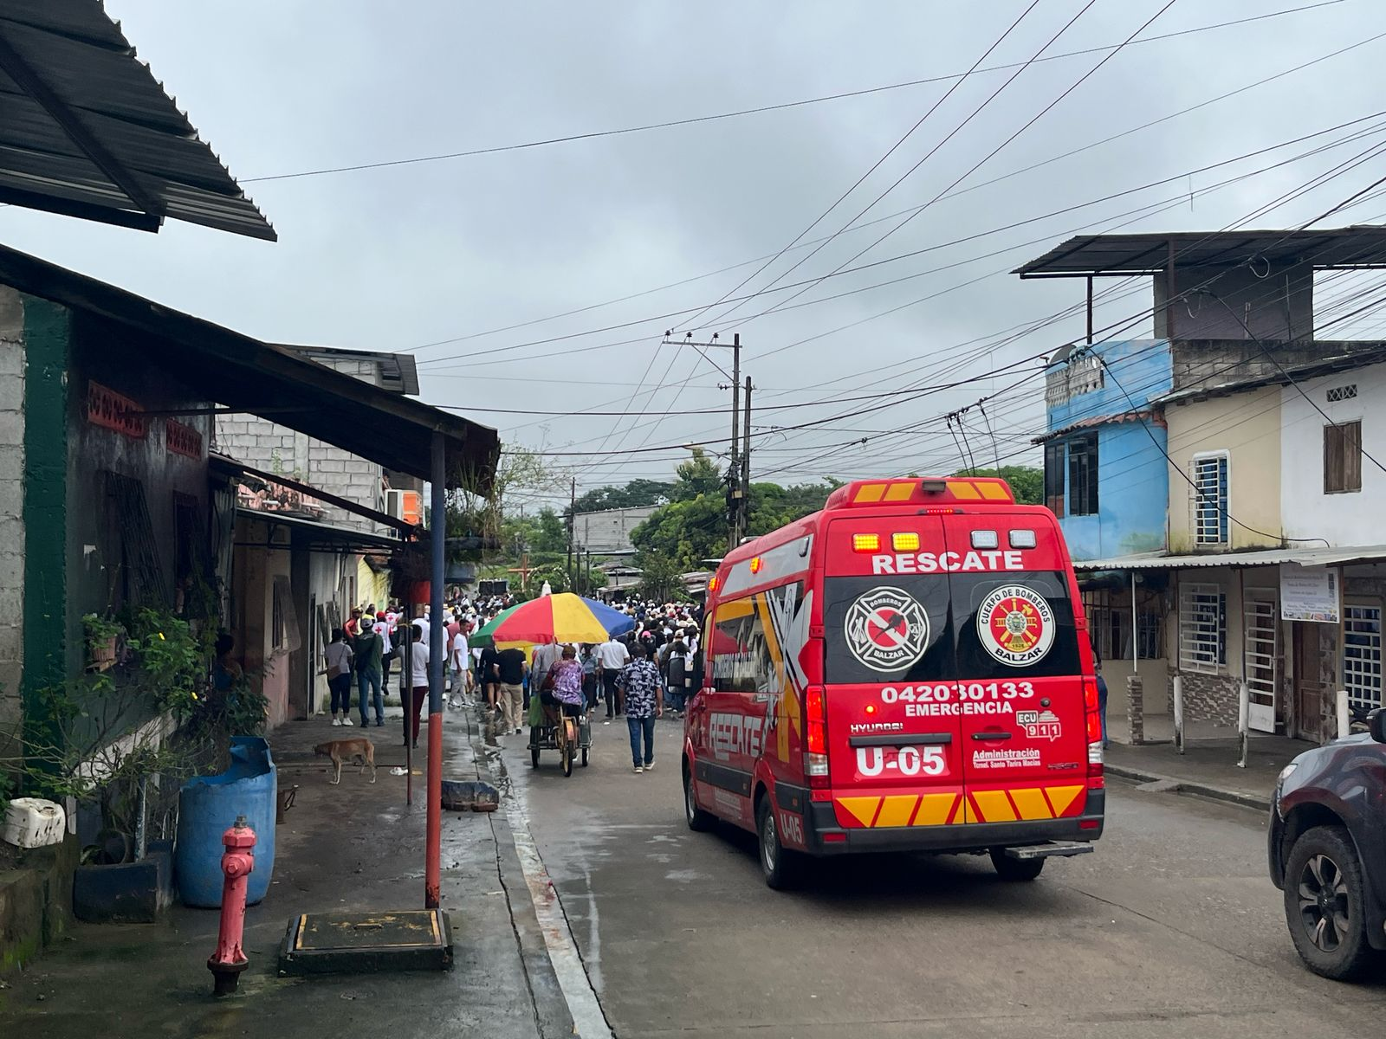
ASISTENCIA EN EVENTOS PÚBLICOS

Slide 15
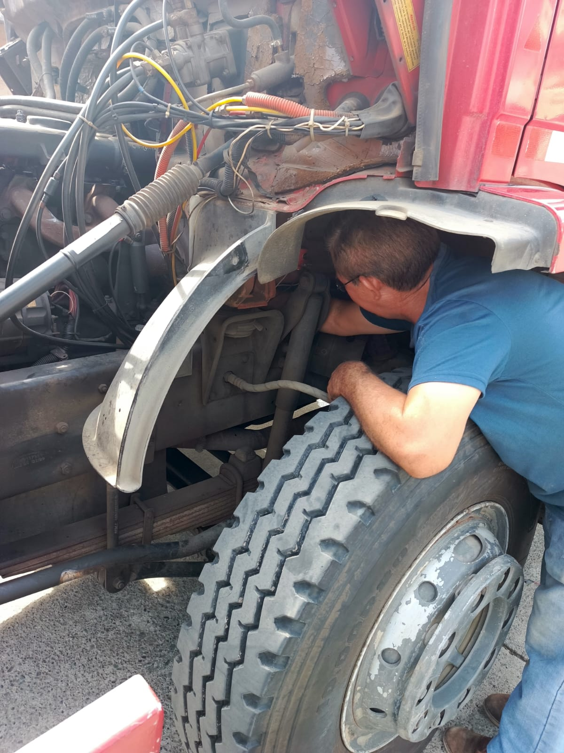
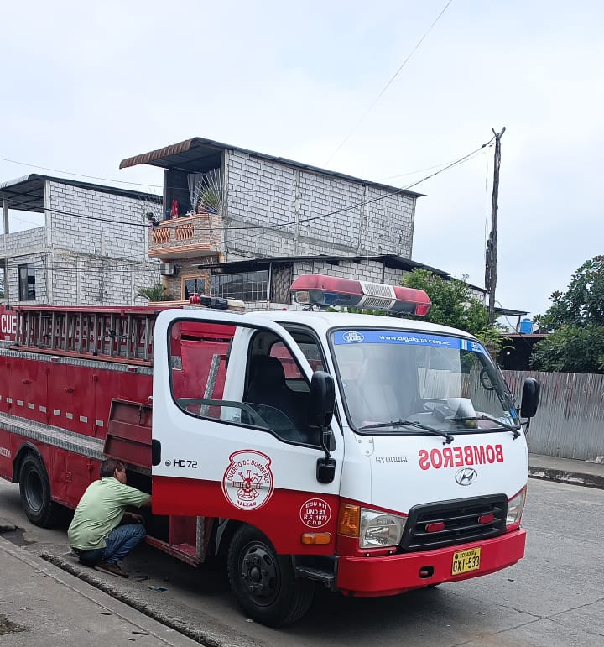
MANTENIMIENTOS EN EL PARQUE AUTOMOTOR
EL Benemérito Cuerpo de Bomberos de Balzar gestiona el mantenimiento de su parque automotor bajo normativas de contratación pública, asegurando que las unidades de emergencia estén operativas las 24 horas del día.
Mantenimiento Preventivo: Incluye cambios periódicos de aceite, filtros, revisión de frenos y sistemas eléctricos para evitar fallos durante las emergencias.
Mantenimiento Correctivo: Reparaciones específicas de motores, bombas de succión y otros equipos moto propulsados que presentan averías por el uso intensivo.
UNIDAD #2
UNIDAD #3

Slide 16
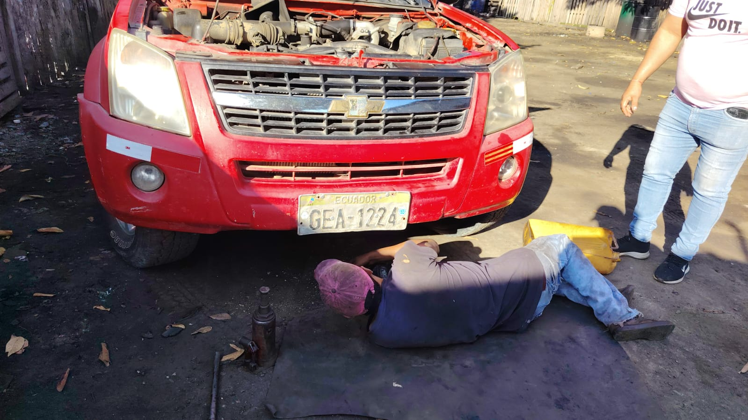
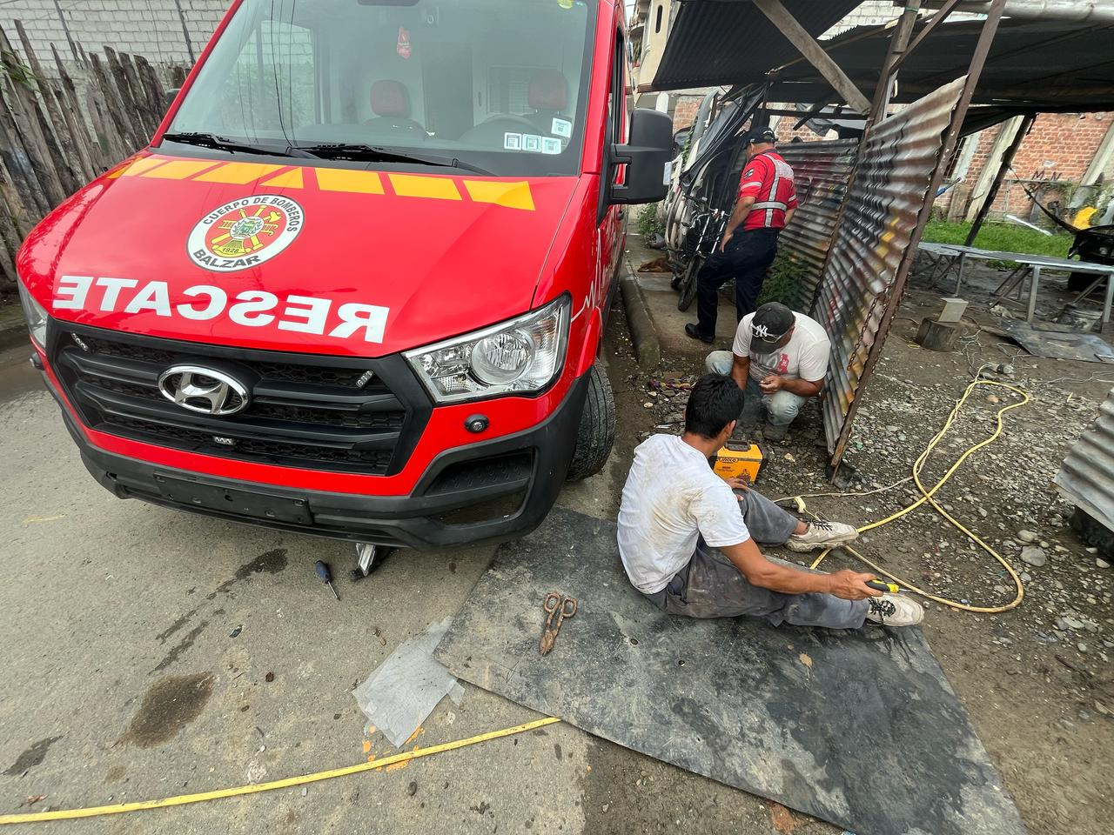
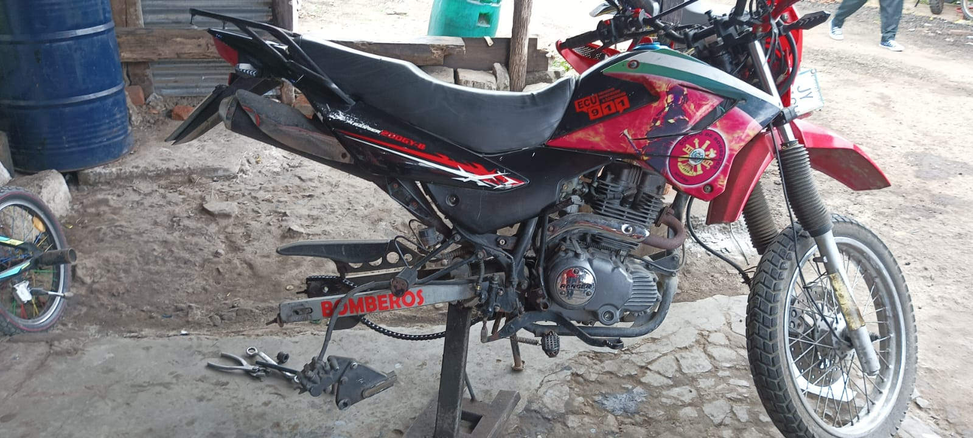
MANTENIMIENTOS EN EL PARQUE AUTOMOTOR
UNIDAD #4
UNIDAD #5
MOTOCICLETA

Slide 17
02
GESTIÓN ADMINISTRATIVA

Slide 18
BIENES Y SUMINISTROS
Durante el período correspondiente al ejercicio fiscal 2025, se realizaron diversas adquisiciones destinadas al fortalecimiento institucional, incluyendo equipos operativos, repuestos vehiculares, materiales de oficina, equipos informáticos, implementos médicos, uniformes institucionales y materiales para mantenimiento de infraestructura.
Todos los bienes adquiridos fueron ingresados al inventario institucional y registrados bajo los códigos presupuestarios correspondientes, cumpliendo con las disposiciones administrativas vigentes

Slide 19
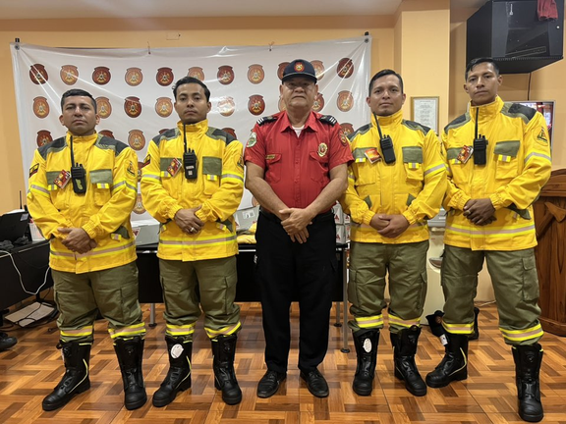
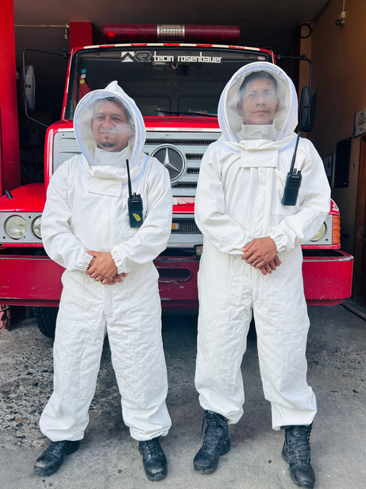
BIENES Y SUMINISTROS
TRAJES FORESTALES
CHAQUETON
PANTALON
BOTAS
TRAJES APÍCOLAS

Slide 20
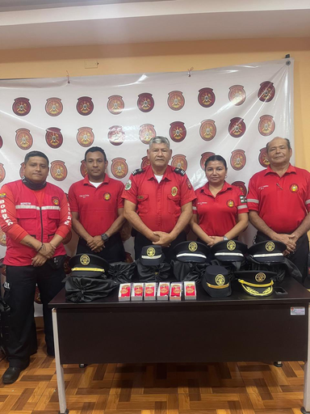
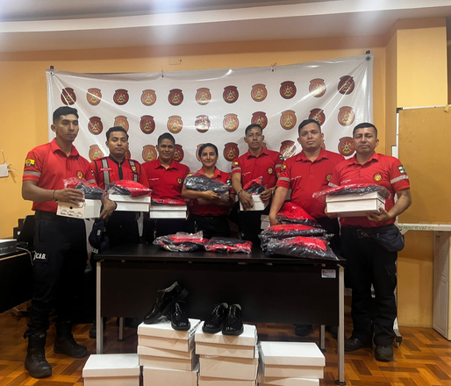
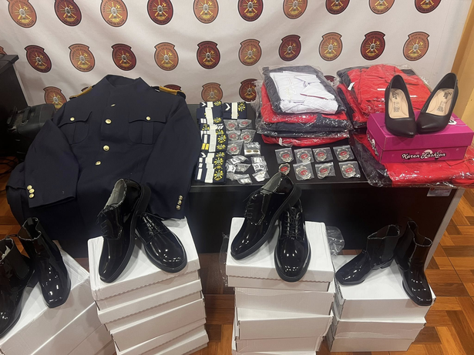
BIENES Y SUMINISTROS
UNIFORME DEL DIARIO
CAMISA ROJA
PANTALON DE TELA AZUL
ZAPATOS DE CHAROLINE
GORRA TIPO TORTA
PALAS DE GRADOS
INSIGNIAS
UNIFORME DE GRAN GALA PARA J1
CHAQUETA
PANTALON

Slide 21
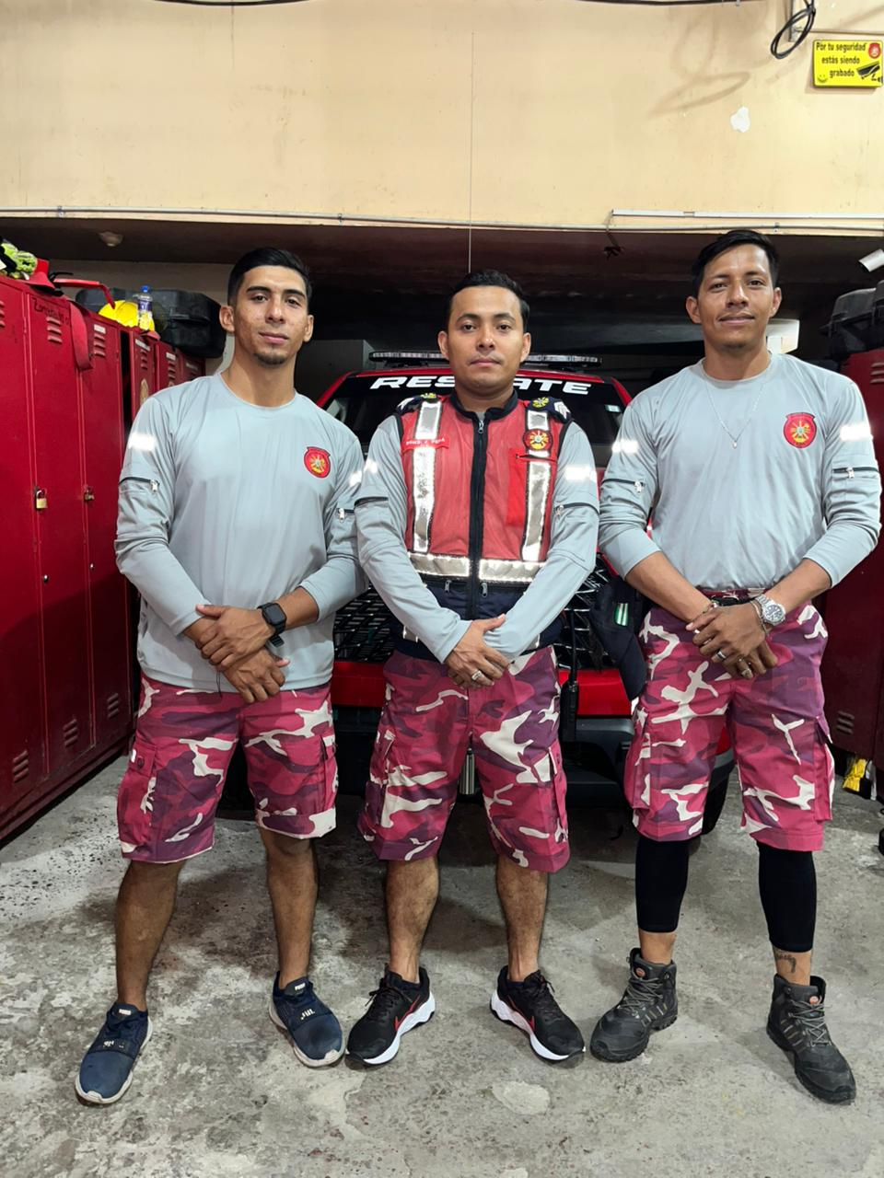
BIENES Y SUMINISTROS
FACHA DE DEPORTE
BUSO TACTICO GRIS
PANTALONETA TIPO CAMUFLADA

Slide 22
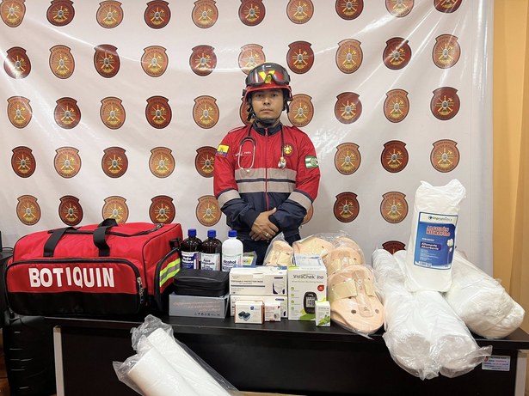
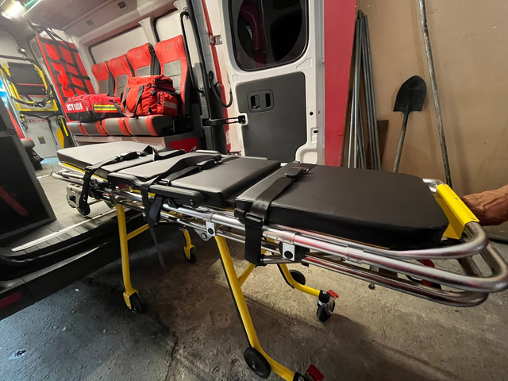
BIENES Y SUMINISTROS
INSUMOS MEDICOS
GUANTES DE NITRILO Y MASCARILLAS
VENDAS Y GASAS
COLLARES CERVICALES
TENSIOMETRO Y PULSIOXIMETROS
BOTIQUIN DE EMERGENCIAS
CAMILLA TELESCOPICA PARA LA UNIDAD DE RESCATE

Slide 23
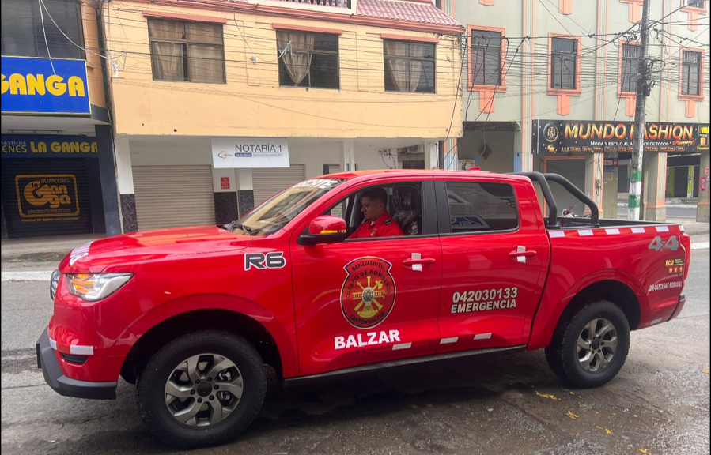
BIENES Y SUMINISTROS
VEHÍCULO DOBLE CABINA MARCA GREAT WALL
USO PARA EMERGENCIAS, INSPECCIONES Y MOVILIZACIÓN DE PERSONAL.

Slide 24
BIENES Y SUMINISTROS
EQUIPOS TECNOLOGICOS
COMPUTADORA DE ESCRITORIO
IMPRESORA MULTIFUNCIONAL EPSON
IMPRESORA MULTIFUNCIONAL BROTHER
MATERIALES DE OFICINAS
RESMAS DE PAPEL
ARCHIVADORES Y CARPETAS
FORMULARIOS INSTITUCIONALES
TALONARIO DE CITACIONES
TINTAS PARA IMPRESORAS

Slide 25
03
GESTIÓN DE TALENTO HUMANO

Slide 26
FORMACIÓN Y CAPACITACIÓN
El Benemérito Cuerpo de Bomberos del Cantón Balzar, a través de la Unidad Administrativa de Talento Humano, ha venido ejecutando diversos eventos de capacitación y formación con el propósito de optimizar el rendimiento del personal perteneciente a esta entidad. Estas acciones se desarrollan mediante procesos orientados a la adquisición y actualización de conocimientos, así como al fortalecimiento de técnicas, habilidades y valores acordes con los avances tecnológicos, métodos y procedimientos en los distintos campos de aplicación del saber humano.

Slide 27
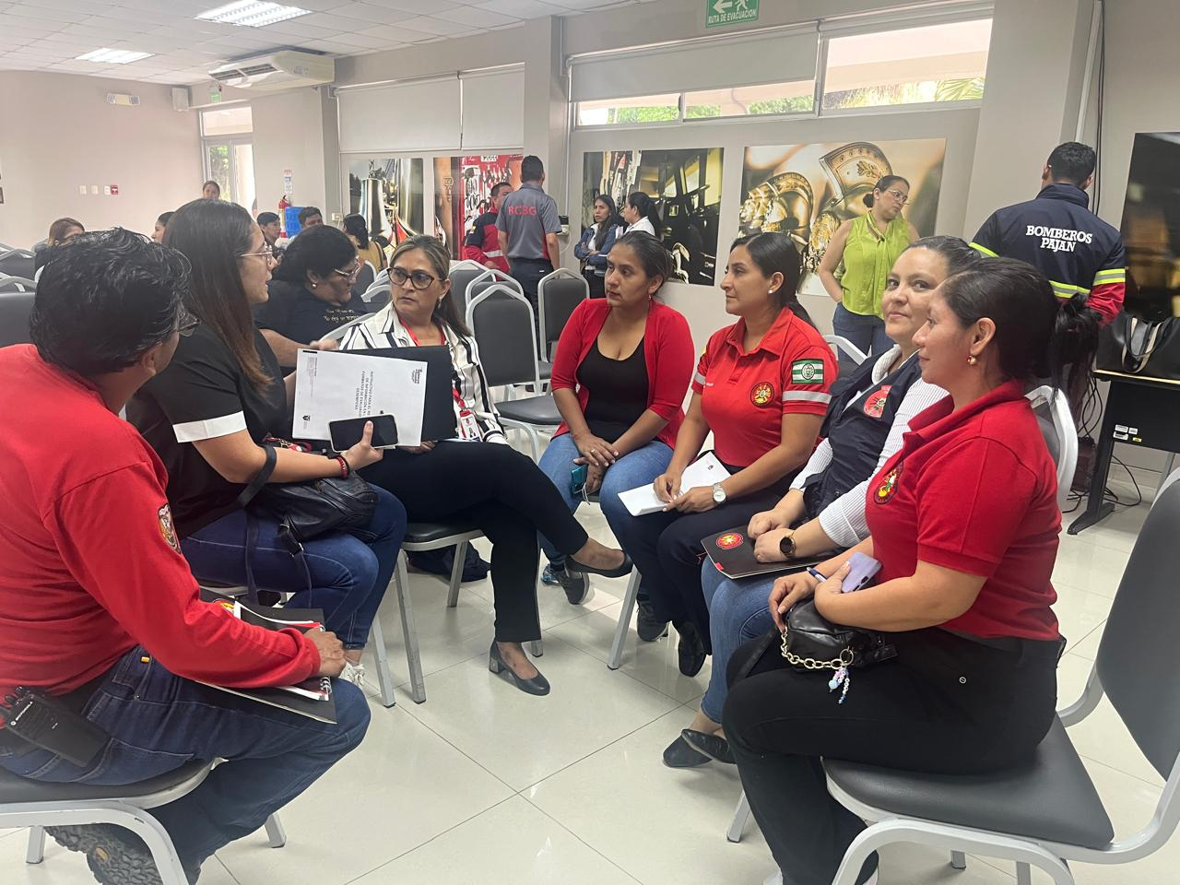
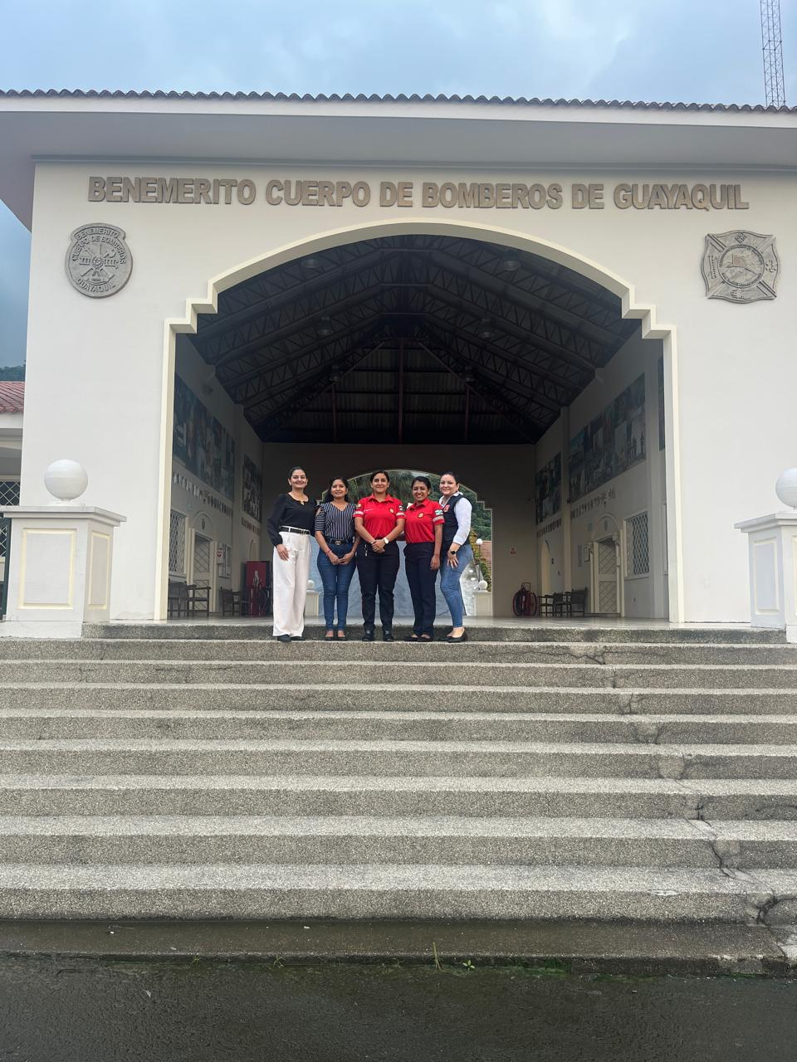
FORMACIÓN Y CAPACITACIÓN
GESTION ADMINISTRATIVA
Contratación Publica
Manejo, uso y administración de bienes del guardalmacén
Administración del Talento Humano
Normas de Control Interno
Comunicación Social

Slide 28
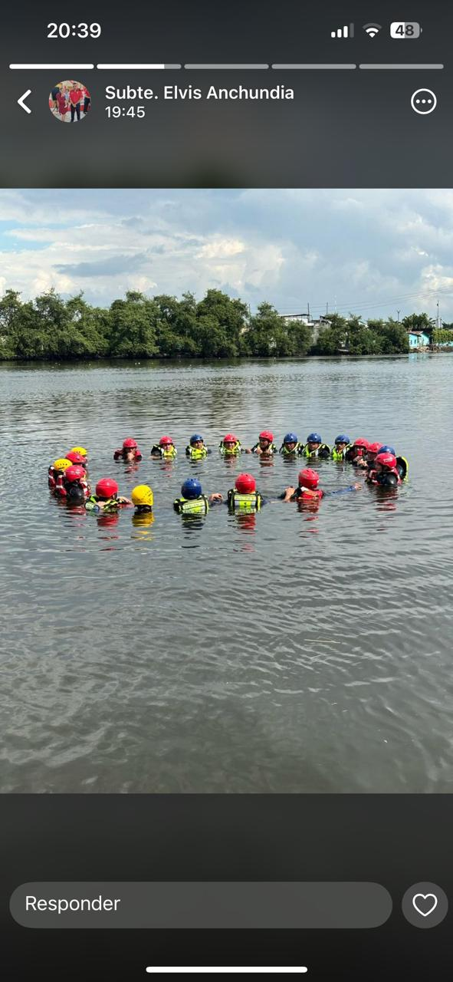
FORMACIÓN Y CAPACITACIÓN
GESTION OPERATIVA
Cuerdas y Nudo
Rescate Acuático
Primera respuesta de incendios en gasolineras
Reentrenamiento Bomberil (Cantón Daule)
Atención Pre Hospitalaria

Slide 29
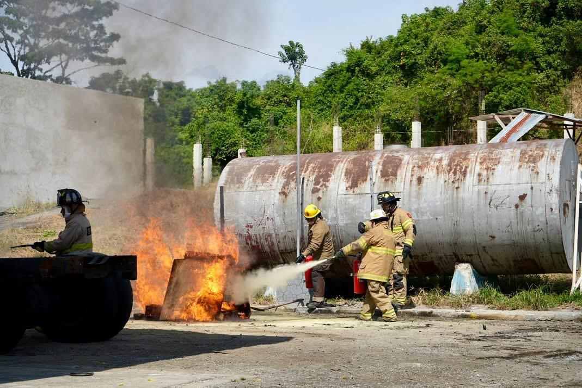
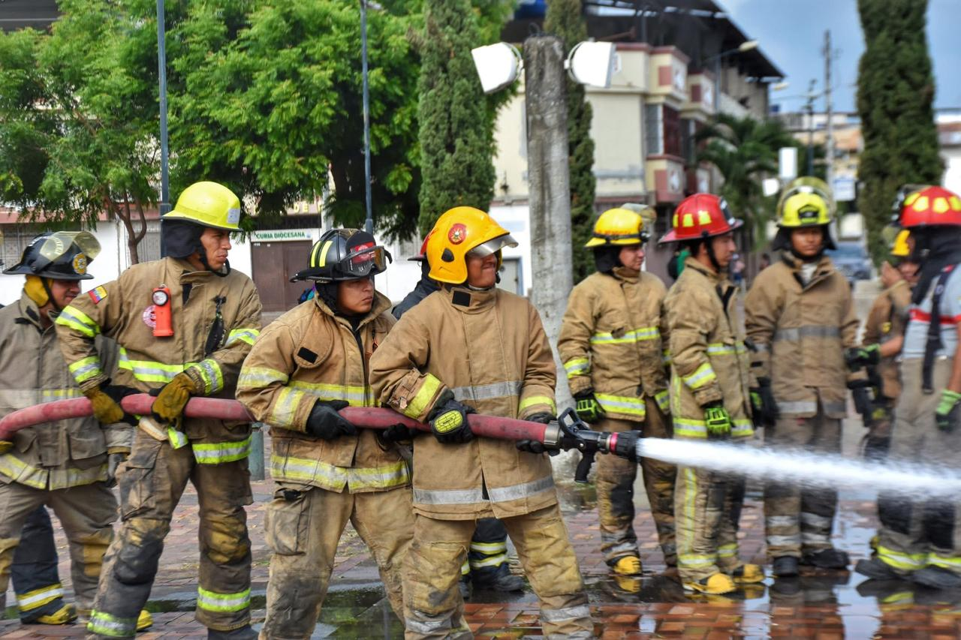
FORMACIÓN Y CAPACITACIÓN

Slide 30
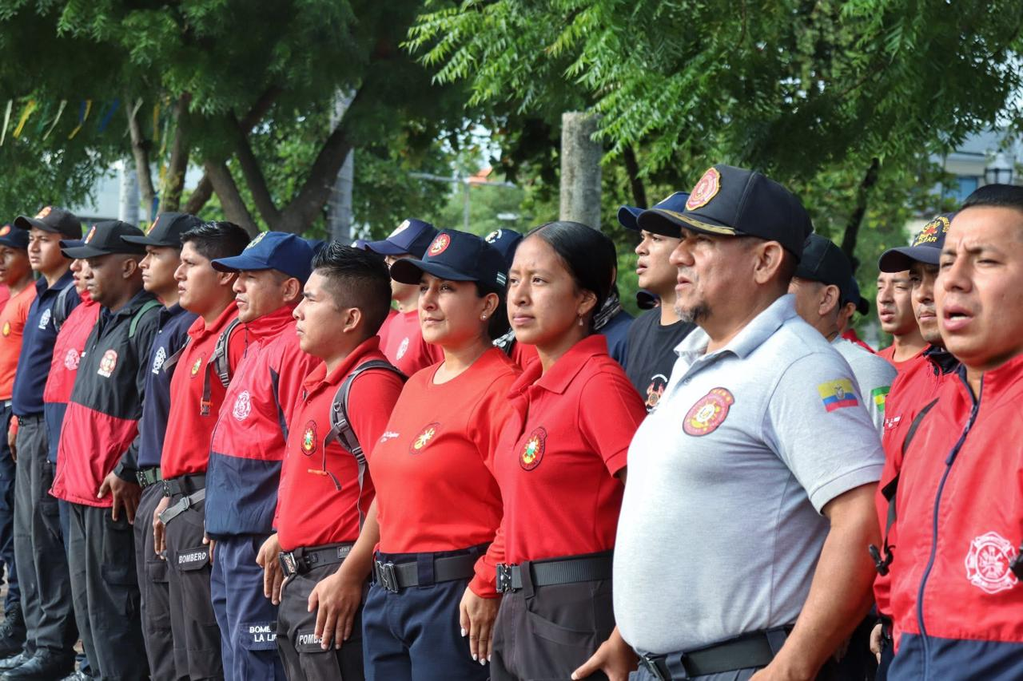
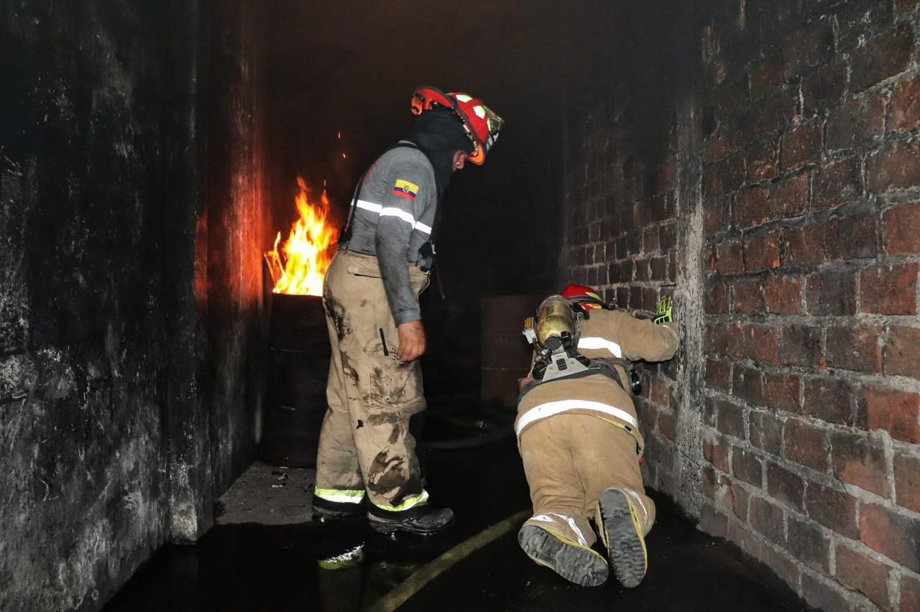
FORMACIÓN Y CAPACITACIÓN

Slide 31
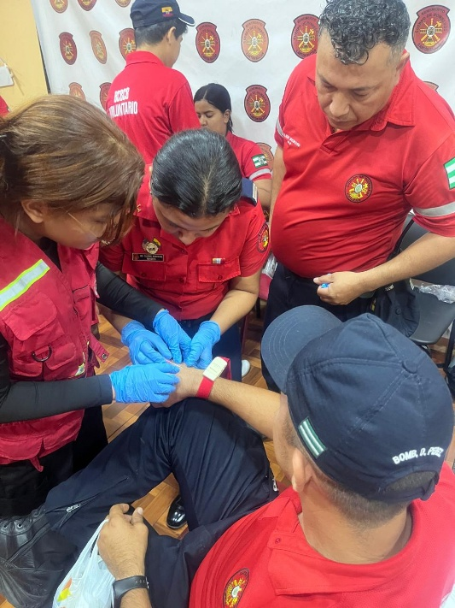

FORMACIÓN Y CAPACITACIÓN

Slide 32

CURSO VACACIONAL BOMBEROS JUNIOR 2025
Este tipo de programas permite inculcar desde temprana edad valores fundamentales como la disciplina, responsabilidad, respeto, trabajo en equipo y vocación de servicio, principios que forman parte de la identidad bomberil. Asimismo, los participantes adquieren conocimientos básicos sobre prevención de incendios, primeros auxilios, normas de seguridad y actuación frente a situaciones de emergencia o desastres naturales.

Slide 33



CURSO VACACIONAL BOMBEROS JUNIOR 2025
En ese sentido, se llevó a cabo el Curso Vacacional de Bomberos Junior – II Promoción, en el cual se contó con la participación de 25 entre niños y niñas provenientes de diferentes sectores del cantón.

Slide 34

CURSO DE ASPIRANTES A BOMBEROS VOLUNTARIOS III PROMOCION
Este tipo de programas permite formar personal voluntario con conocimientos básicos en áreas como prevención y combate de incendios, primeros auxilios, rescate, manejo de equipos y gestión de riesgos, contribuyendo así al fortalecimiento del talento humano de la institución.
Se llevó a cabo el Curso de Aspirantes a Bomberos Voluntarios – III Promoción, en el cual se contó con la inscripción de 28 aspirantes interesados en formar parte de esta noble institución.

Slide 35


CURSO DE ASPIRANTES A BOMBEROS VOLUNTARIOS III PROMOCION
Durante el proceso de formación, los participantes recibieron capacitación teórica y práctica en diferentes áreas relacionadas con la labor bomberil, incluyendo prevención y combate de incendios, primeros auxilios, rescate, disciplina y trabajo en equipo.

Slide 36


CURSO DE ASPIRANTES A BOMBEROS VOLUNTARIOS III PROMOCION

Slide 37


CURSO DE ASPIRANTES A BOMBEROS VOLUNTARIOS III PROMOCION

Slide 38


CURSO DE ASPIRANTES A BOMBEROS VOLUNTARIOS III PROMOCION

Slide 39

CEREMONIA DE ASCENSOS
Los ascensos permiten incentivar al personal a continuar con su proceso de formación y perfeccionamiento profesional, fomentando valores como la disciplina, responsabilidad, liderazgo y vocación de servicio, principios que son esenciales para el correcto desempeño de las funciones bomberiles.
Por lo tanto, el Benemérito Cuerpo de Bomberos del cantón Balzar, en reconocimiento al mérito, la trayectoria y el cumplimiento de los requisitos establecidos dentro de la carrera bomberil, procedió al ascenso de 13 servidores bomberiles a los distintos grados jerárquicos de Capitán, Teniente, Subteniente, Suboficial, Sargento y Cabo.

Slide 40


CEREMONIA DE ASCENSOS

Slide 41



ACTO SOLEMNE POR JUBILACIÓN
Tras 16 años de servicio ininterrumpido en esta institución, el Cabo Francisco Donaciano Herrera decidió acogerse a la jubilación voluntaria por vejez, culminando así una destacada trayectoria dentro del Benemérito Cuerpo de Bomberos del cantón Balzar.

Slide 42
RESUMEN DE NÓMINA
Al 31 de diciembre del 2025 el Benemérito Cuerpo de Bomberos de Balzar remuneró a 23 servidores de acuerdo al detalle a continuación:
MODALIDAD | ADMINISTRATIVOS | OPERATIVOS
NOMBRAMIENTOS | 5 | 13
CONTRATOS OCASIONALES | 1 | 4

Slide 43

RESUMEN DE NÓMINA
En este grupo están considerados las remuneraciones, décimos tercero y cuarto, aporte patronal, fondos de reserva, liquidación de haberes, Jubilación, cancelados al personal estable y eventual de la institución.

Slide 44
04
GESTIÓN FINANCIERA

Slide 45
PRESUPUESTO INSTITUCIONAL
El Comité de Administración y Planificación del Cuerpo de Bomberos de Balzar; en sesión celebrada el día Lunes 23 de Diciembre del año 2024 aprobó el proyecto de la Proforma del Presupuesto de la Institución del ejercicio económico 2025.
AÑO | Presupuesto Codificado |  | Presupuesto Ejecutado
 | INGRESOS | EGRESOS | INGRESOS | % CUMPL. | EGRESOS | % CUMPL.
2025 | 644,020.51 | 644,020.51 | 516,453.01 | 80.19% | 441,683.39 | 68.58%
Como se podrá apreciar el porcentaje de cumplimiento en relación con el Presupuesto codificado 2025, los Ingresos representan 80.19%, en Egresos el 68.58%.

Slide 46
PRESUPUESTO INSTITUCIONAL

Slide 47
INGRESOS PRESUPUESTO COMPARADO CON RECAUDACIONES PERIODO: ENERO-DICIEMBRE DEL 2025
DENOMINACIÓN | PRESUPUESTO CODIFICADO 2025 | DEVENGADO ENERO-ICIEMBRE 2025 | PORCENTAJE CUMPLIMIENTO
PERMISOS, LICENCIAS Y PATENTES | 50,000.00 | 58,705.00 | 117.41%
CONTRIB. PREDIAL A FAVOR CUERPO BOMB. | 162,000.00 | 56,751.92 | 35.03%
CONTRIB. ADIC. CUERPO DE BOMBEROS | 409492.20 | 400,996.09 | 97.93%
DE FONDOS DE AUTOGESTION | 22,528.31 | 0.00 | 0.00%
TOTAL | 644,020.51 | 516,453.01 | 80.19%
Los ingresos efectivos a diciembre del 2025 fueron USD$516,453.01 equivalente al 80.19 % del presupuesto codificado de la Institución.

Slide 48
EGRESOS PRESUPUESTO COMPARADO CON GASTOS PERIODO: ENERO – DICIEMBRE DEL 2025
DENOMINACIÓN | PRESUPUESTO CODIFICADO 2025 | DEVENGADO ENERO-DICIEMBRE 2025 | PORCENTAJE CUMPLIMIENTO
GASTOS EN PERSONAL | 385,368.79 | 339,581.78 | 88.12%
BIENES Y SERVICIOS DE CONSUMO | 112,543.99 | 43,003.16 | 38.21%
OTROS GASTOS CORRIENTES | 18,400.00 | 15,307.82 | 83.19%
OBRAS PUBLICAS | 55,000.00 | 0.00 | 0%
BIENES DE LARGA DURACIÓN | 63,500.00 | 34,760.26 | 54.74%
PASIVO CIRCULANTE | 9,207.73 | 9,030.37 | 98.07%
TOTAL | 644,020.51 | 441,683.39 | 68.58%
Los egresos al cierre del ejercicio económico 2025 obtuvieron USD$441,683.39 Que representa el 68.58 % de los gastos presupuestados.

Slide 49
EGRESOS PRESUPUESTO COMPARADO CON GASTOS PERIODO: ENERO – DICIEMBRE DEL 2025
DENOMINACIÓN | PRESUPUESTO CODIFICADO 2025 | DEVENGADO ENERO-DICIEMBRE 2025 | PORCENTAJE CUMPLIMIENTO
GASTOS EN PERSONAL | 385,368.79 | 339,581.78 | 88.12%
BIENES Y SERVICIOS DE CONSUMO | 112,543.99 | 43,003.16 | 38.21%
OTROS GASTOS CORRIENTES | 18,400.00 | 15,307.82 | 83.19%
OBRAS PUBLICAS | 55,000.00 | 0.00 | 0%
BIENES DE LARGA DURACIÓN | 63,500.00 | 34,760.26 | 54.74%
PASIVO CIRCULANTE | 9,207.73 | 9,030.37 | 98.07%
TOTAL | 644,020.51 | 441,683.39 | 68.58%
Los egresos al cierre del ejercicio económico 2025 obtuvieron USD$441,683.39 Que representa el 68.58 % de los gastos presupuestados.

Slide 50
05
GESTIÓN DE RECAUDACIÓN

Slide 51
LEY DE DEFENSA CONTRA INCENDIOS
Art. 35.- Facultades especiales de los primeros jefes de Cuerpo de Bomberos. - Los primeros jefes de los cuerpos de bomberos del país, concederán permisos anuales, cobrarán tasas de servicios, ordenarán con los debidos fundamentos, clausuras de edificios, locales e inmuebles en general y, adoptarán todas las medidas necesarias para prevenir flagelos, dentro de su respectiva jurisdicción, conforme a lo previsto en esa Ley en su Reglamento.

Slide 52
INGRESOS POR TASA POR SERVICIOS AÑO 2025
 | CANT | VALOR
SOLICITUD DE INSPECCION | 923 | $ 1846.00
OTRAS SOLICITUDES | 38 | $ 76,00
CERTIFICADO DE NO ADEUDAR | 9 | $ 27.00
TOTAL | 970 | $ 1949.00

Slide 53
INGRESOS POR TASAS DE FUNCIONAMIENTO Y LIQUIDACIONES
DETALLE | CANT | VALOR
TRANSPORTE | 2 | $ 80
CONSTRUCCIÓN | 56 | $ 2545
OCASIONAL | 79 | $ 4745
FUNCIONAMIENTO | 634 | 41540
TOTAL | 771 | $ 48910
DETALLE | CANT | VALOR
LIQUIDACIONES DE AÑOS ANTERIORES | 105 | $7266

Slide 54
ANÁLISIS
Tenemos 970 solicitudes de inspección vendidas y 923 tasas de funcionamiento emitidos en el año 2025.
Lo que corresponde que 95,15% compro su solicitud de inspección y continuo con el proceso para obtener la tasa de funcionamiento.

Slide 55
06
GESTIÓN DE CONTRATACIÓN PUBLICA

Slide 56
PROCESOS DE CONTRATACIÓN
En el año 2025, se efectuaron 84 procesos que se detallan a continuación.
CATALOGO ELECTRÓNICO
I CUATRIMESTRE | II CUATRIMESTRE | III CUATRIMESTRE | TOTAL 2025
0 | 16 | 0 | 16
0 | $4.576,77 |  | $4.576,77

Slide 57
PROCESOS DE CONTRATACIÓN
ÍNFIMA CUANTÍA
I CUATRIMESTRE | II CUATRIMESTRE | III CUATRIMESTRE | TOTAL 2025
17 | 32 | 19 | 68
$ 11.892,07 | $ 12.790,10 | $ 20.567,56 | $ 45.249,73

Slide 58
PROCESOS DE CONTRATACIÓN
TIPOS DE CONTRATACIÓN | CANT | VALOR ADJUDICADO
Ínfimas Cuantías | 68 | $45.249,73
Menor Cuantías
Subasta Inversa Electrónica
Catálogo Electrónico | 16 | $ 4.576,77
Régimen Especial
Contratación Directa de Consultoría
Lista Corta de Consultoría
Cotización de Servicios
Cotización de Obras
Litización de Seguros
Selección de Proveedor en el Extranjero
TOTAL | 84 | $49.826,50

Slide 59
06
GESTIÓN DE PREVENCION DE INCENDIOS

Slide 60
ANÁLISIS
Durante el año 2025, el Benemérito Cuerpo de Bomberos del Cantón Balzar realizó un total de 948 inspecciones, abarcando locales comerciales, vehículos de transporte de materiales peligrosos, eventos públicos, Construcción y operativos de control.
En comparación con el año 2024, donde se efectuaron 716 inspecciones, se observa un aumento del 32.4% en el número total de inspecciones realizadas.

Slide 61
DESGLOCE ESTADÍSTICO
Tipo de Inspección | Número de Inspecciones | Porcentaje (%)
Locales Comerciales | 786 | 82.74%
Vehículos de transporte de materiales peligrosos | 2 | 0.21%
Construcción de Viviendas | 58 | 6.12%
Eventos públicos | 102 | 10.74%
Este predominio en la inspección de locales comerciales refleja la prioridad en la prevención de riesgos en espacios con alta concurrencia de personas y actividad económica, donde la seguridad contra incendios es fundamental.

Slide 62


Inspección del IESS Balzar

Slide 63


Inspección de Comedor

Slide 64


Inspección de Local de Lotería Nacional

Slide 65


Inspección de Agroquímico

Slide 66


Inspección de Megashopping

Slide 67


Operativo junto a la Comisaria Nacional de Policía

Slide 68
¡GRACIAS!

